Slide 1
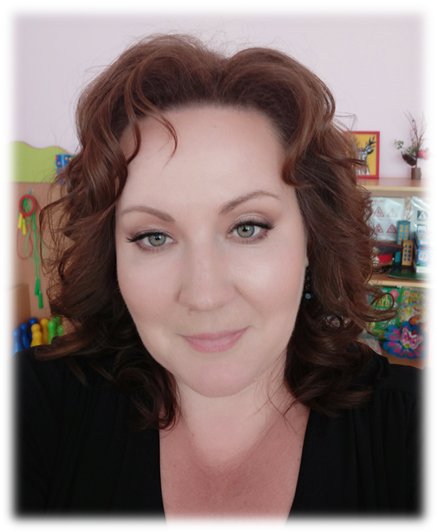
Министерство образования РМ
ПОРТФОЛИО
на первую квалификационную категорию воспитателя
МАДОУ «Центр развития ребёнка –
детский сад №14» г. о. Саранск
Сергеевой Татьяны Николаевны
Профессиональное образование: высшее, МГПИ им. М.Е. Евсевьева
Диплом: ДВС №1157250
Дата выдачи: 22.06.2002 г.
Профессиональная переподготовка : ГБУ ДПО «Мордовский республиканский институт образования» по программе «Педагогика и методика дошкольного образования» 01.06.2018 г.
Общий трудовой стаж: 20 лет.
Стаж педагогической работы: 6 лет.
В данном учреждении: 4 года.
Занимаемая должность: воспитатель

Slide 2
Представление аттестационного педагогического опыта на сайте МАДОУ «Центр развития ребенка – детский сад №14» https://ds14sar.schoolrm.ru/sveden/employees/11122/367673/

Slide 3
1. Участие в инновационной (экспериментальной) деятельности
На уровне образовательной организации –1
Муниципальный уровень-3

Slide 4
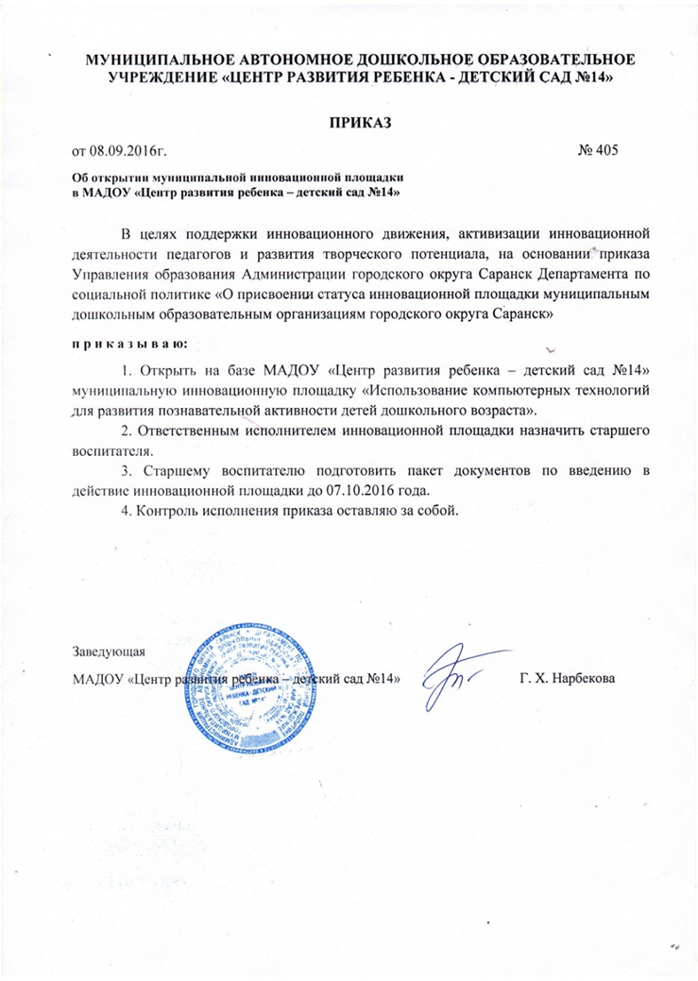
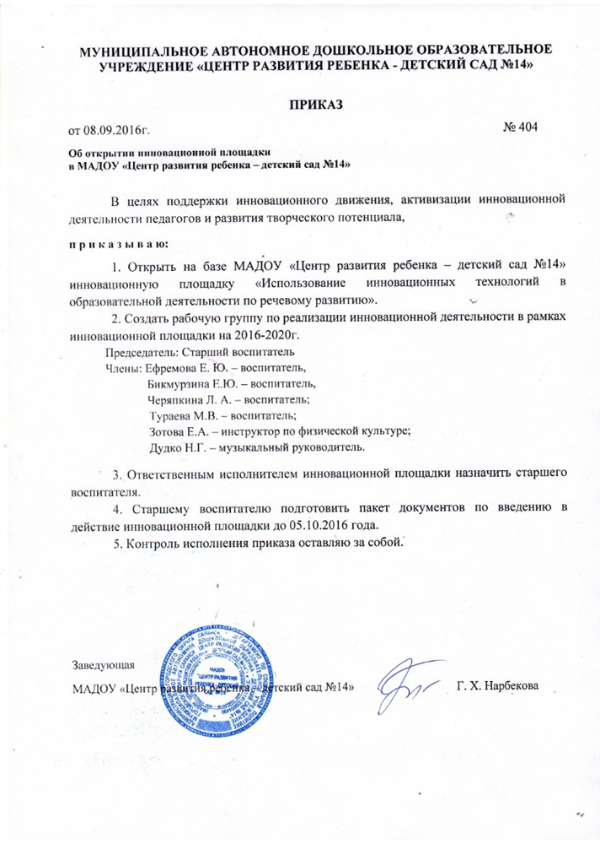
Участие в инновационной (экспериментальной) деятельности

Slide 5
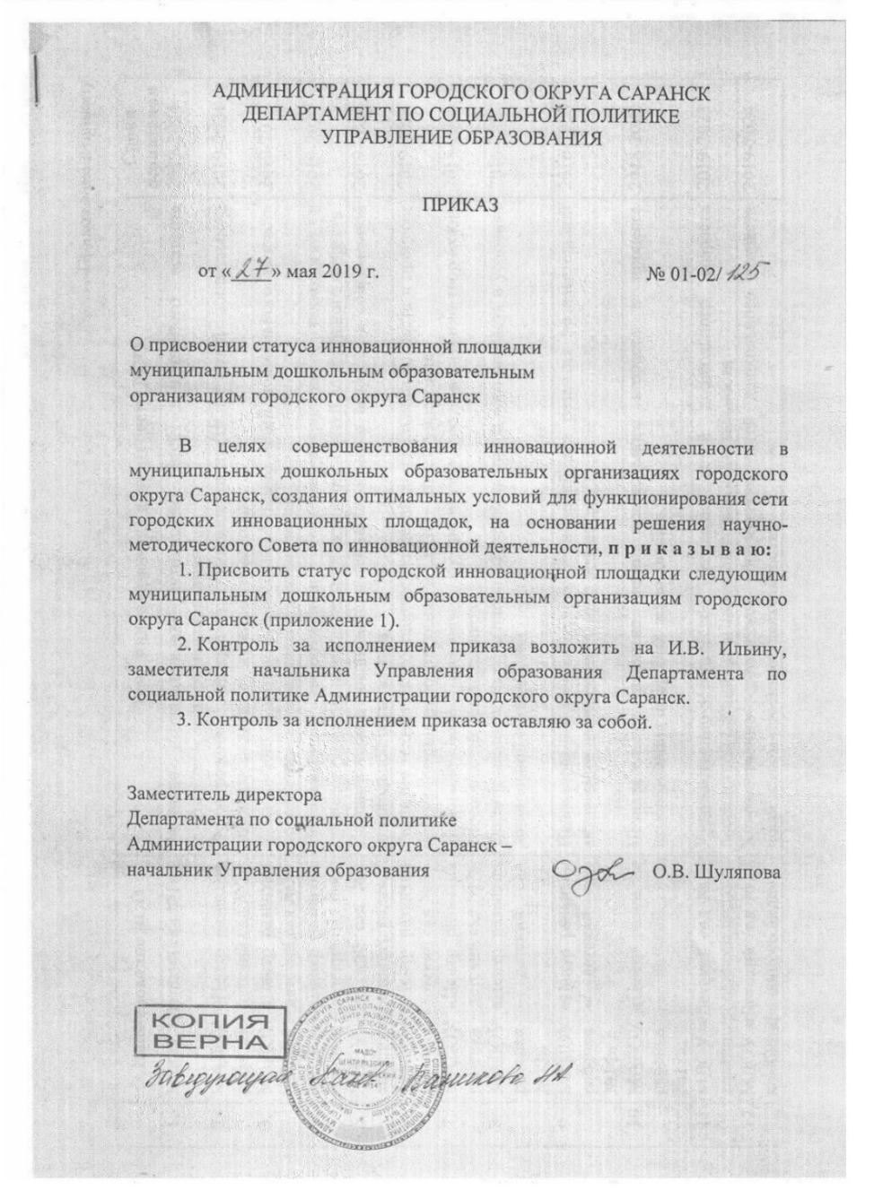
Участие в инновационной (экспериментальной) деятельности

Slide 6
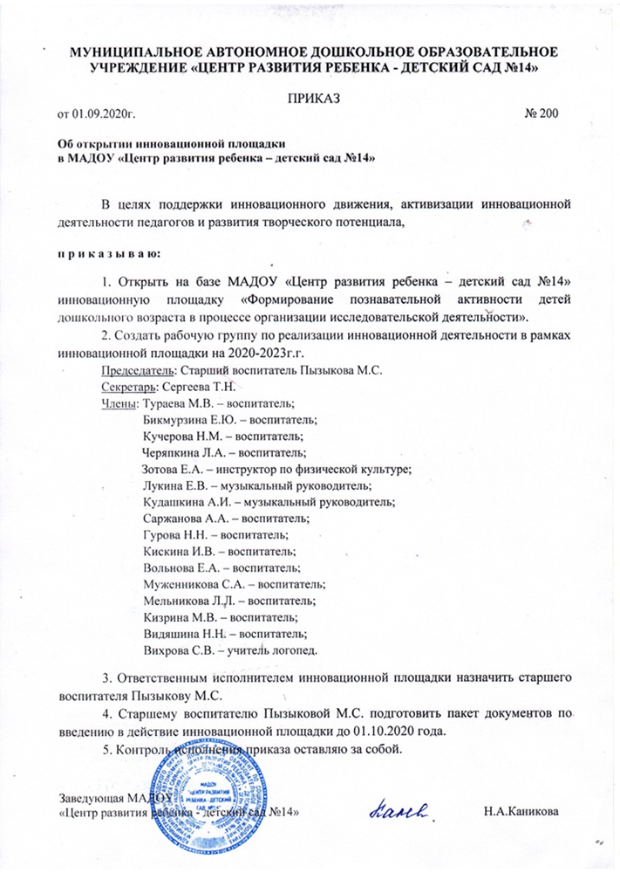
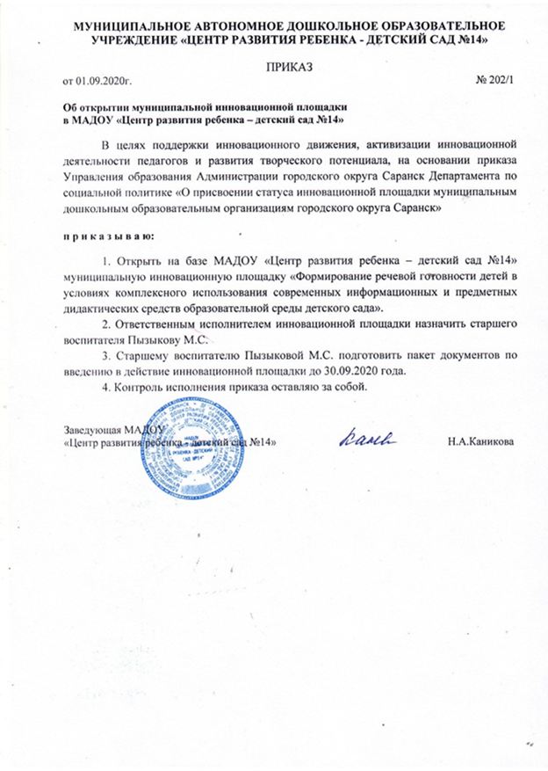
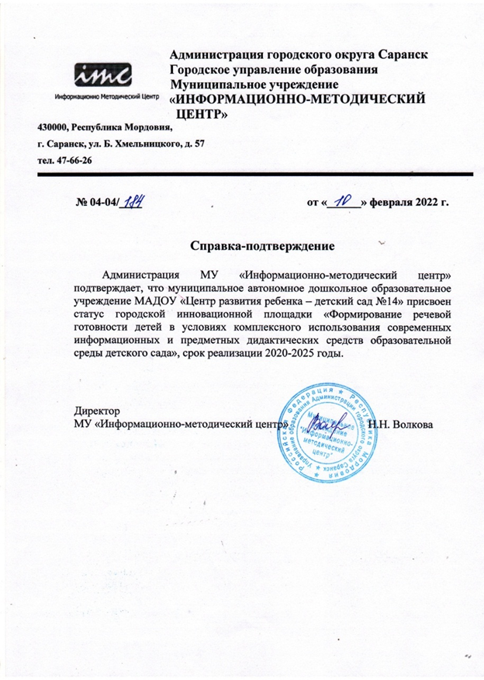
Участие в инновационной (экспериментальной) деятельности

Slide 7
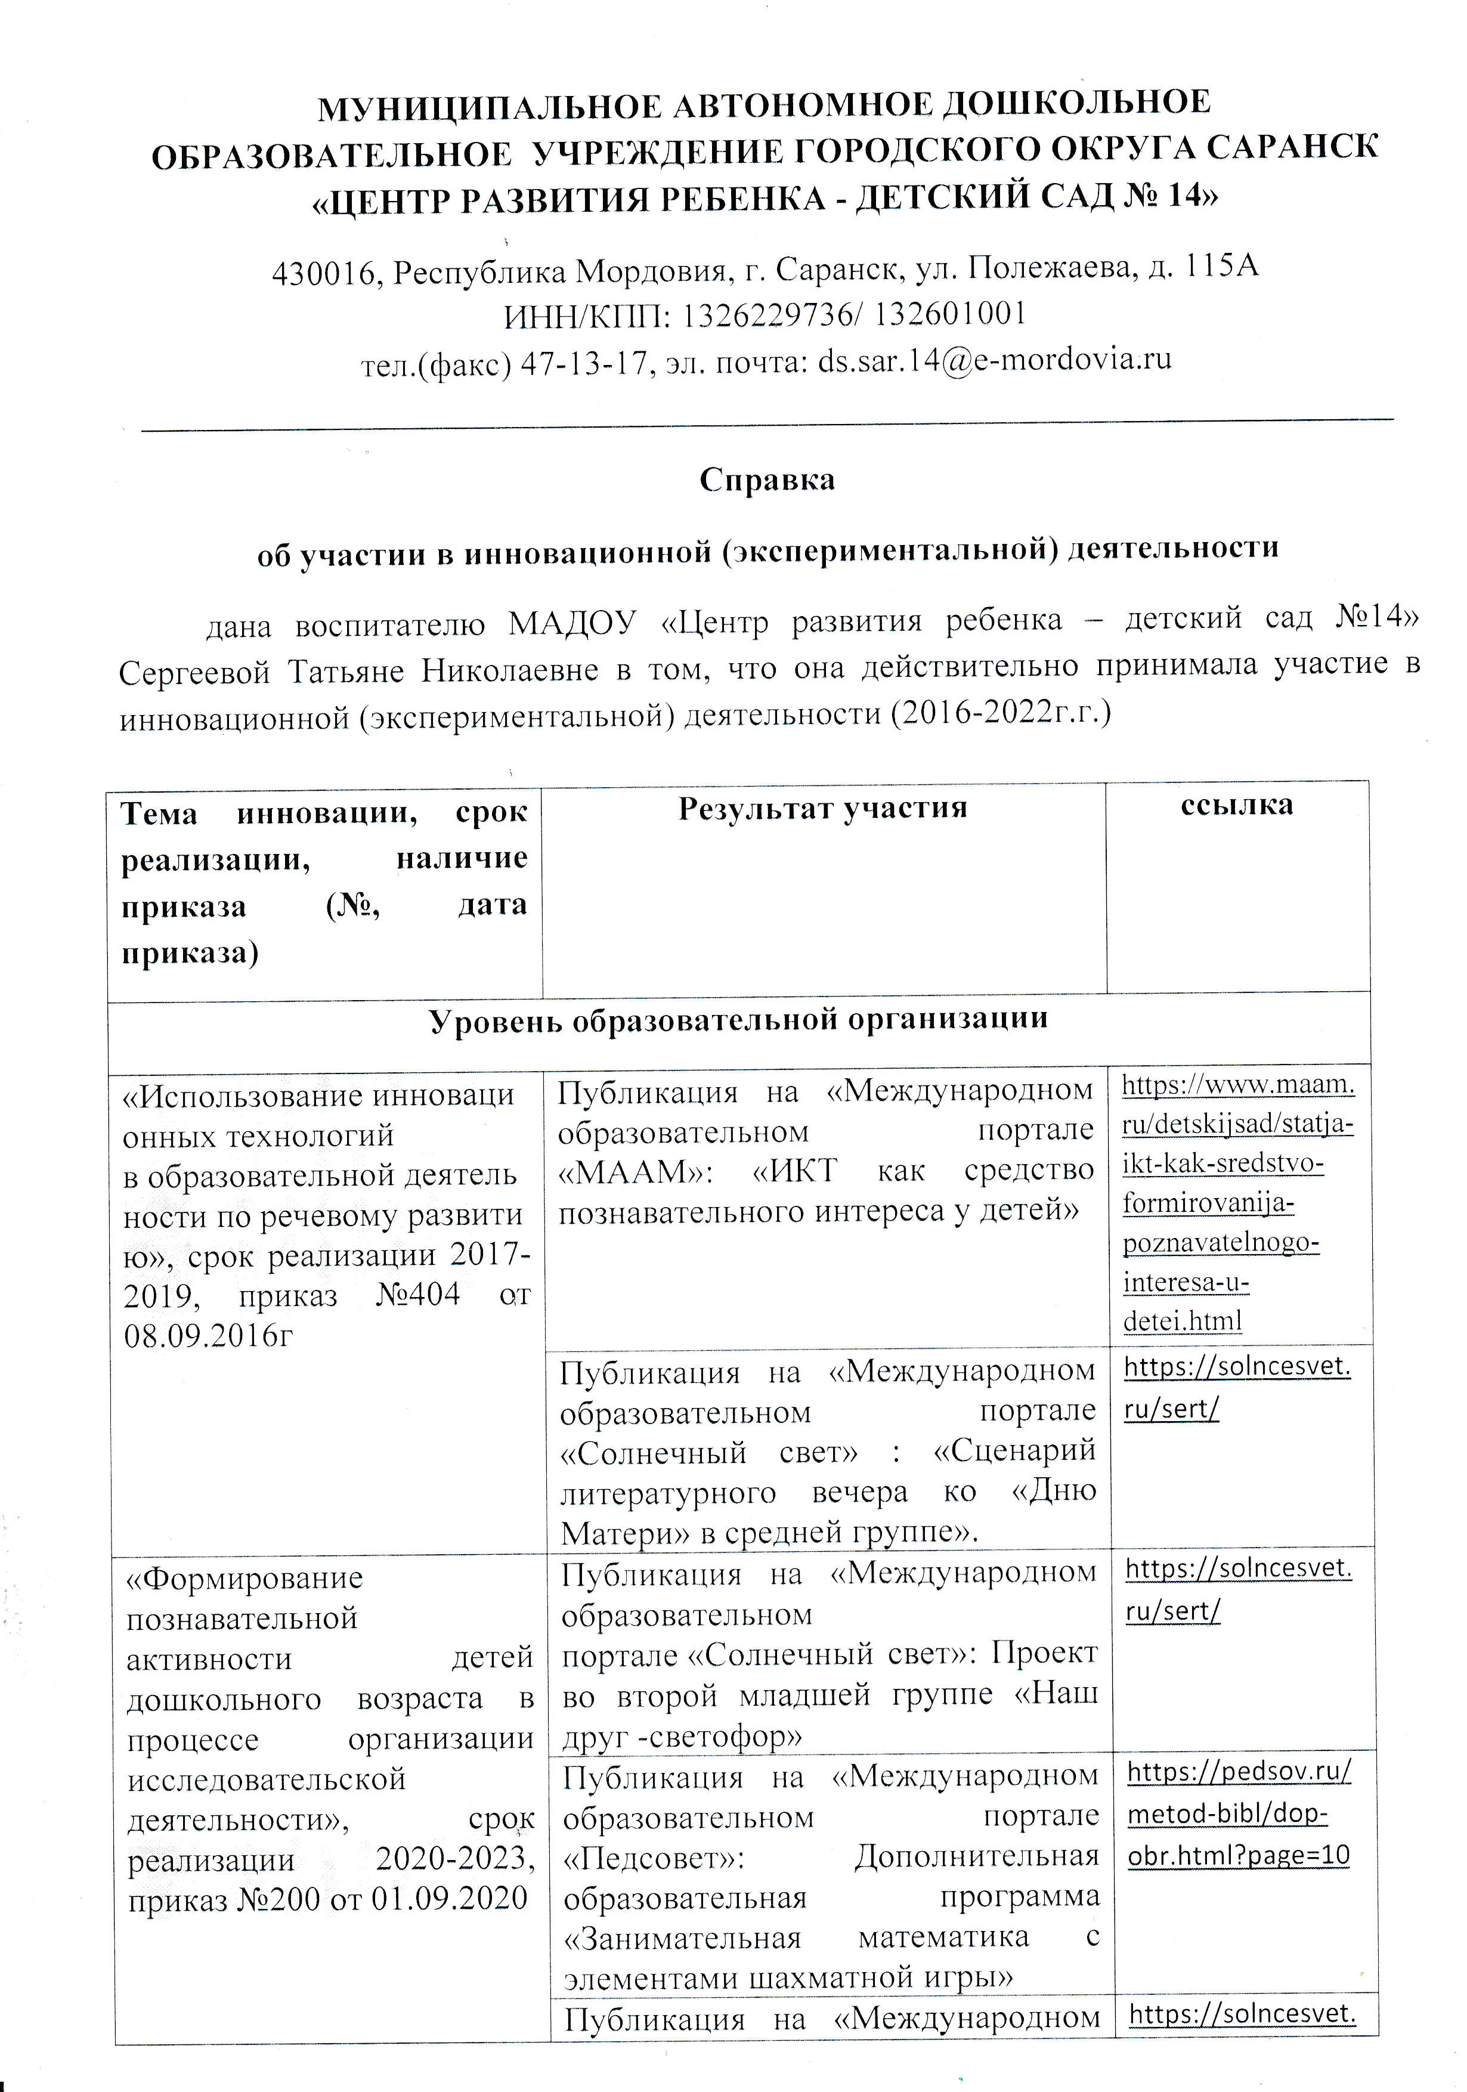
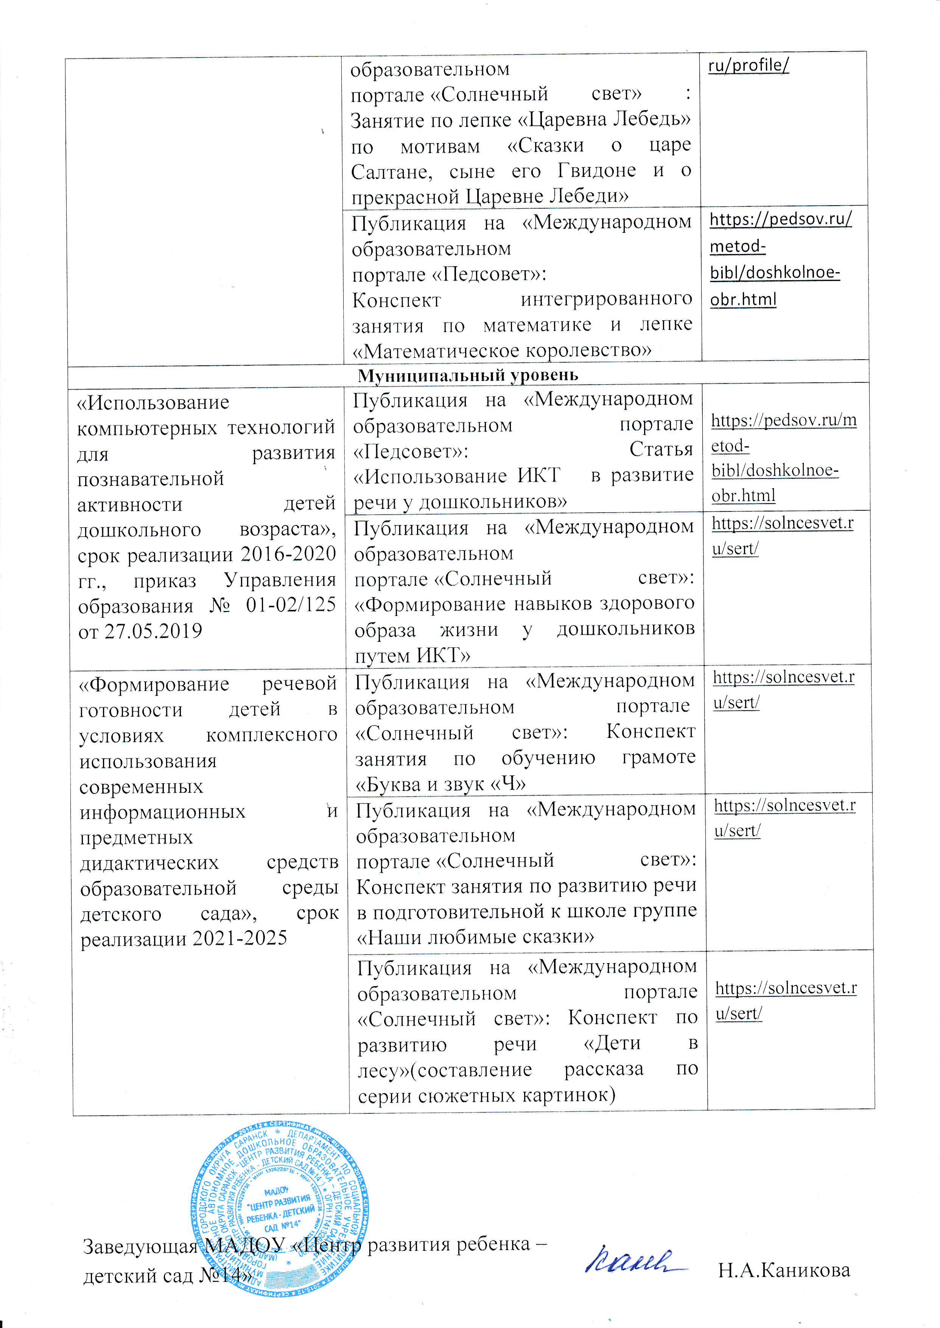
Участие в инновационной (экспериментальной) деятельности

Slide 8
2. Наставничество

Slide 9
3. Наличие публикаций
На портале сайта Интернет – 2
Российский уровень- 5
Международный уровень – 6

Slide 10
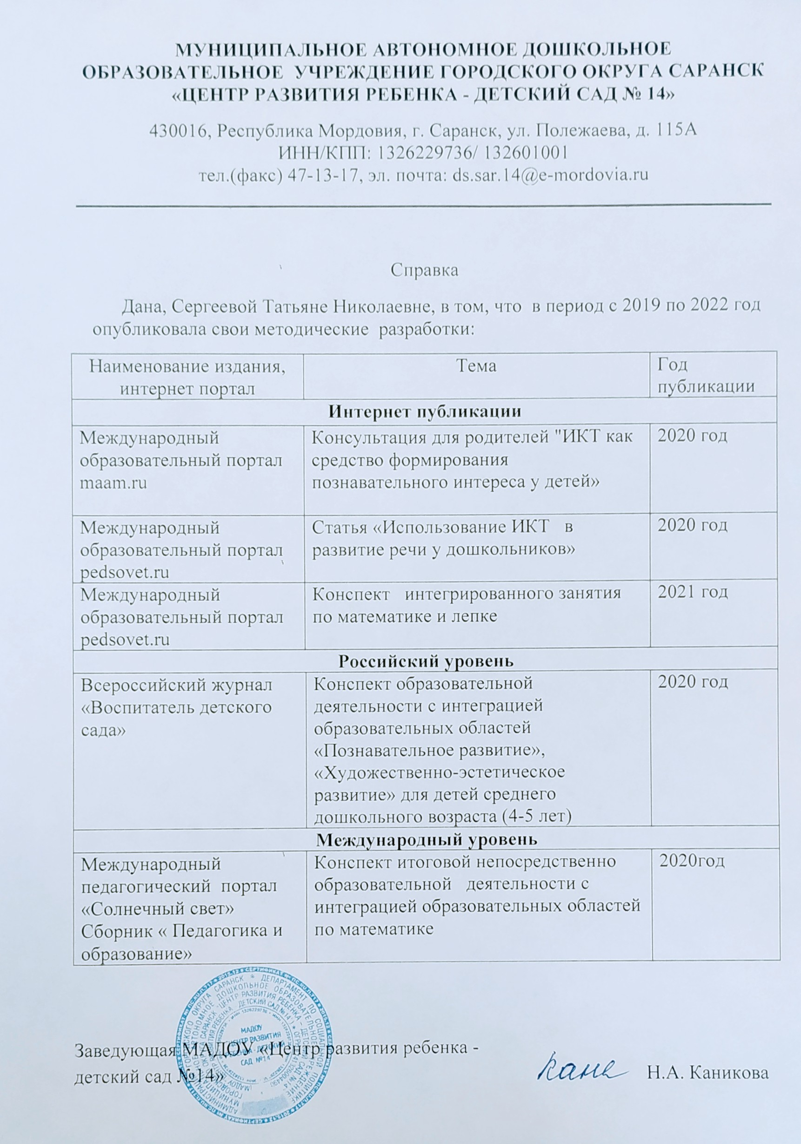
Наличие публикаций

Slide 11
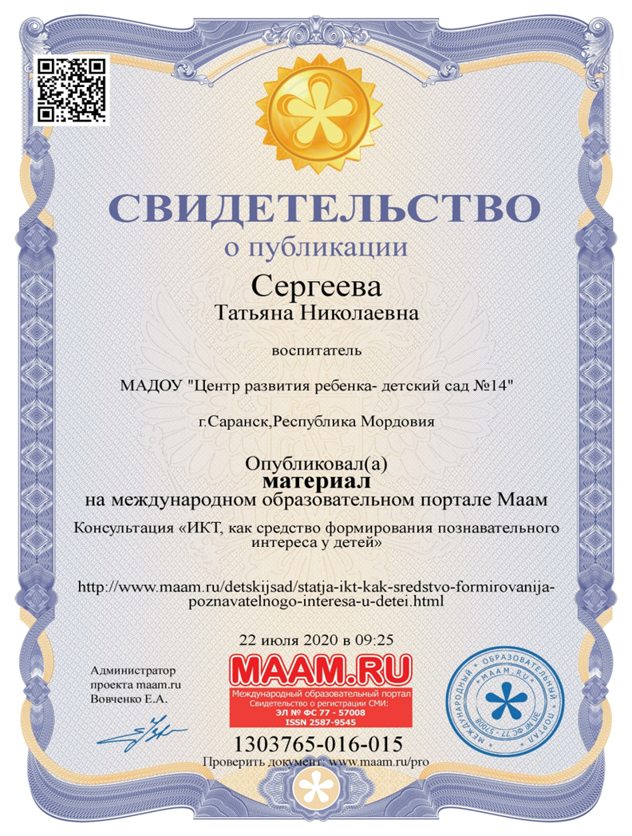
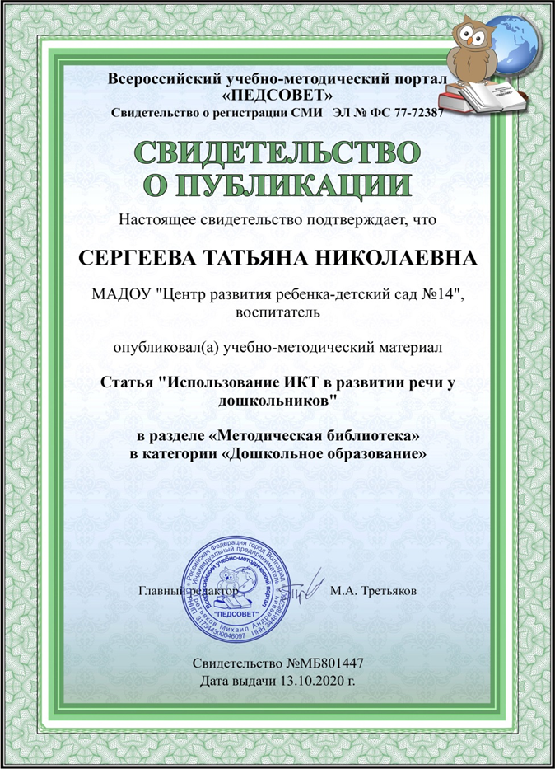
Наличие публикаций

Slide 12
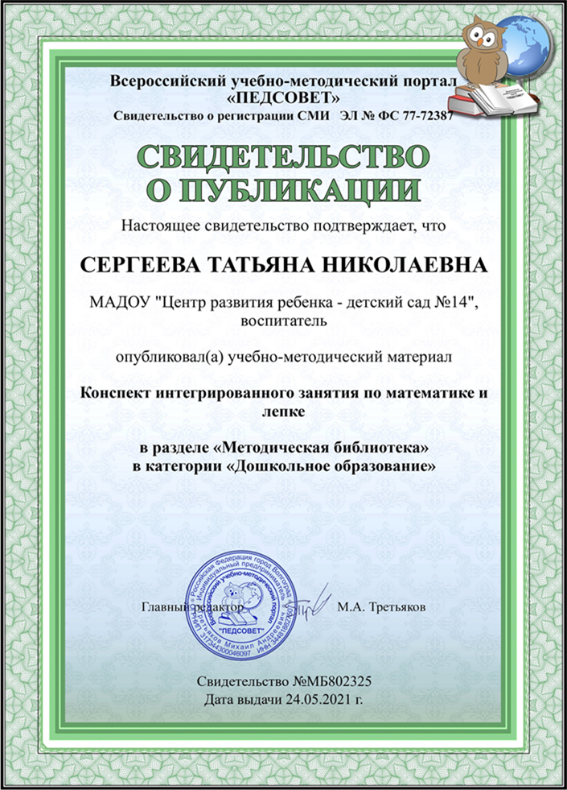
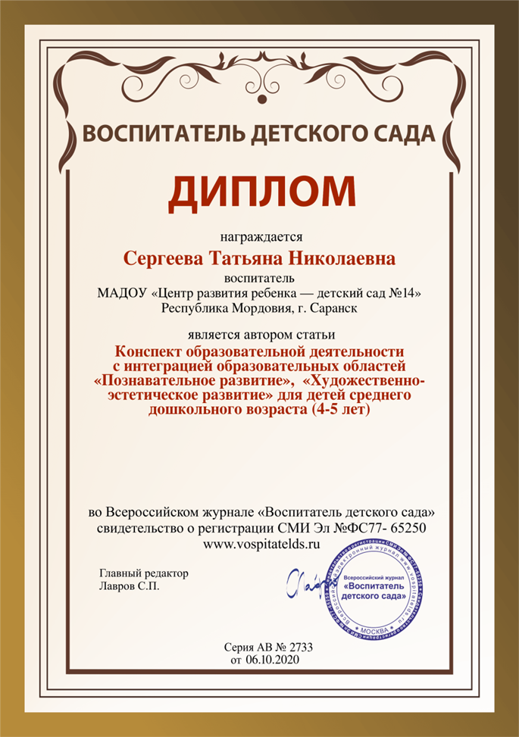
Наличие публикаций

Slide 13
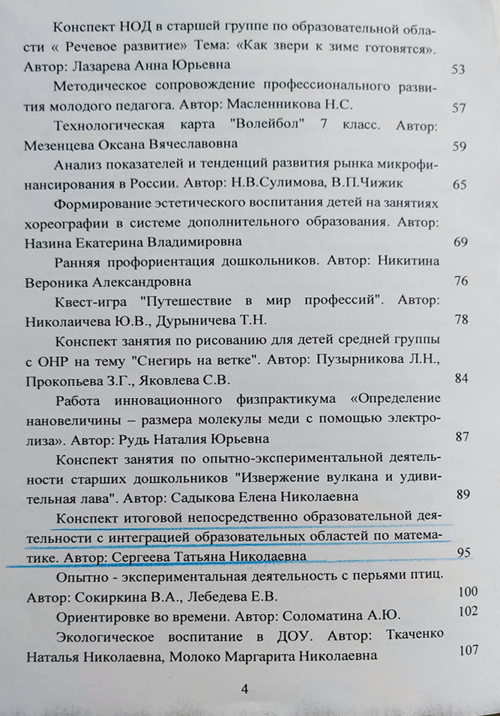
Наличие публикаций

Slide 14
4. Результаты участия воспитанников в конкурсах, выставках, турнирах, соревнованиях, акциях, фестивалях
Заочные/дистанционные мероприятия – 2
Муниципальный уровень – 3
Республиканский уровень – 3
Всероссийский уровень -5

Slide 15
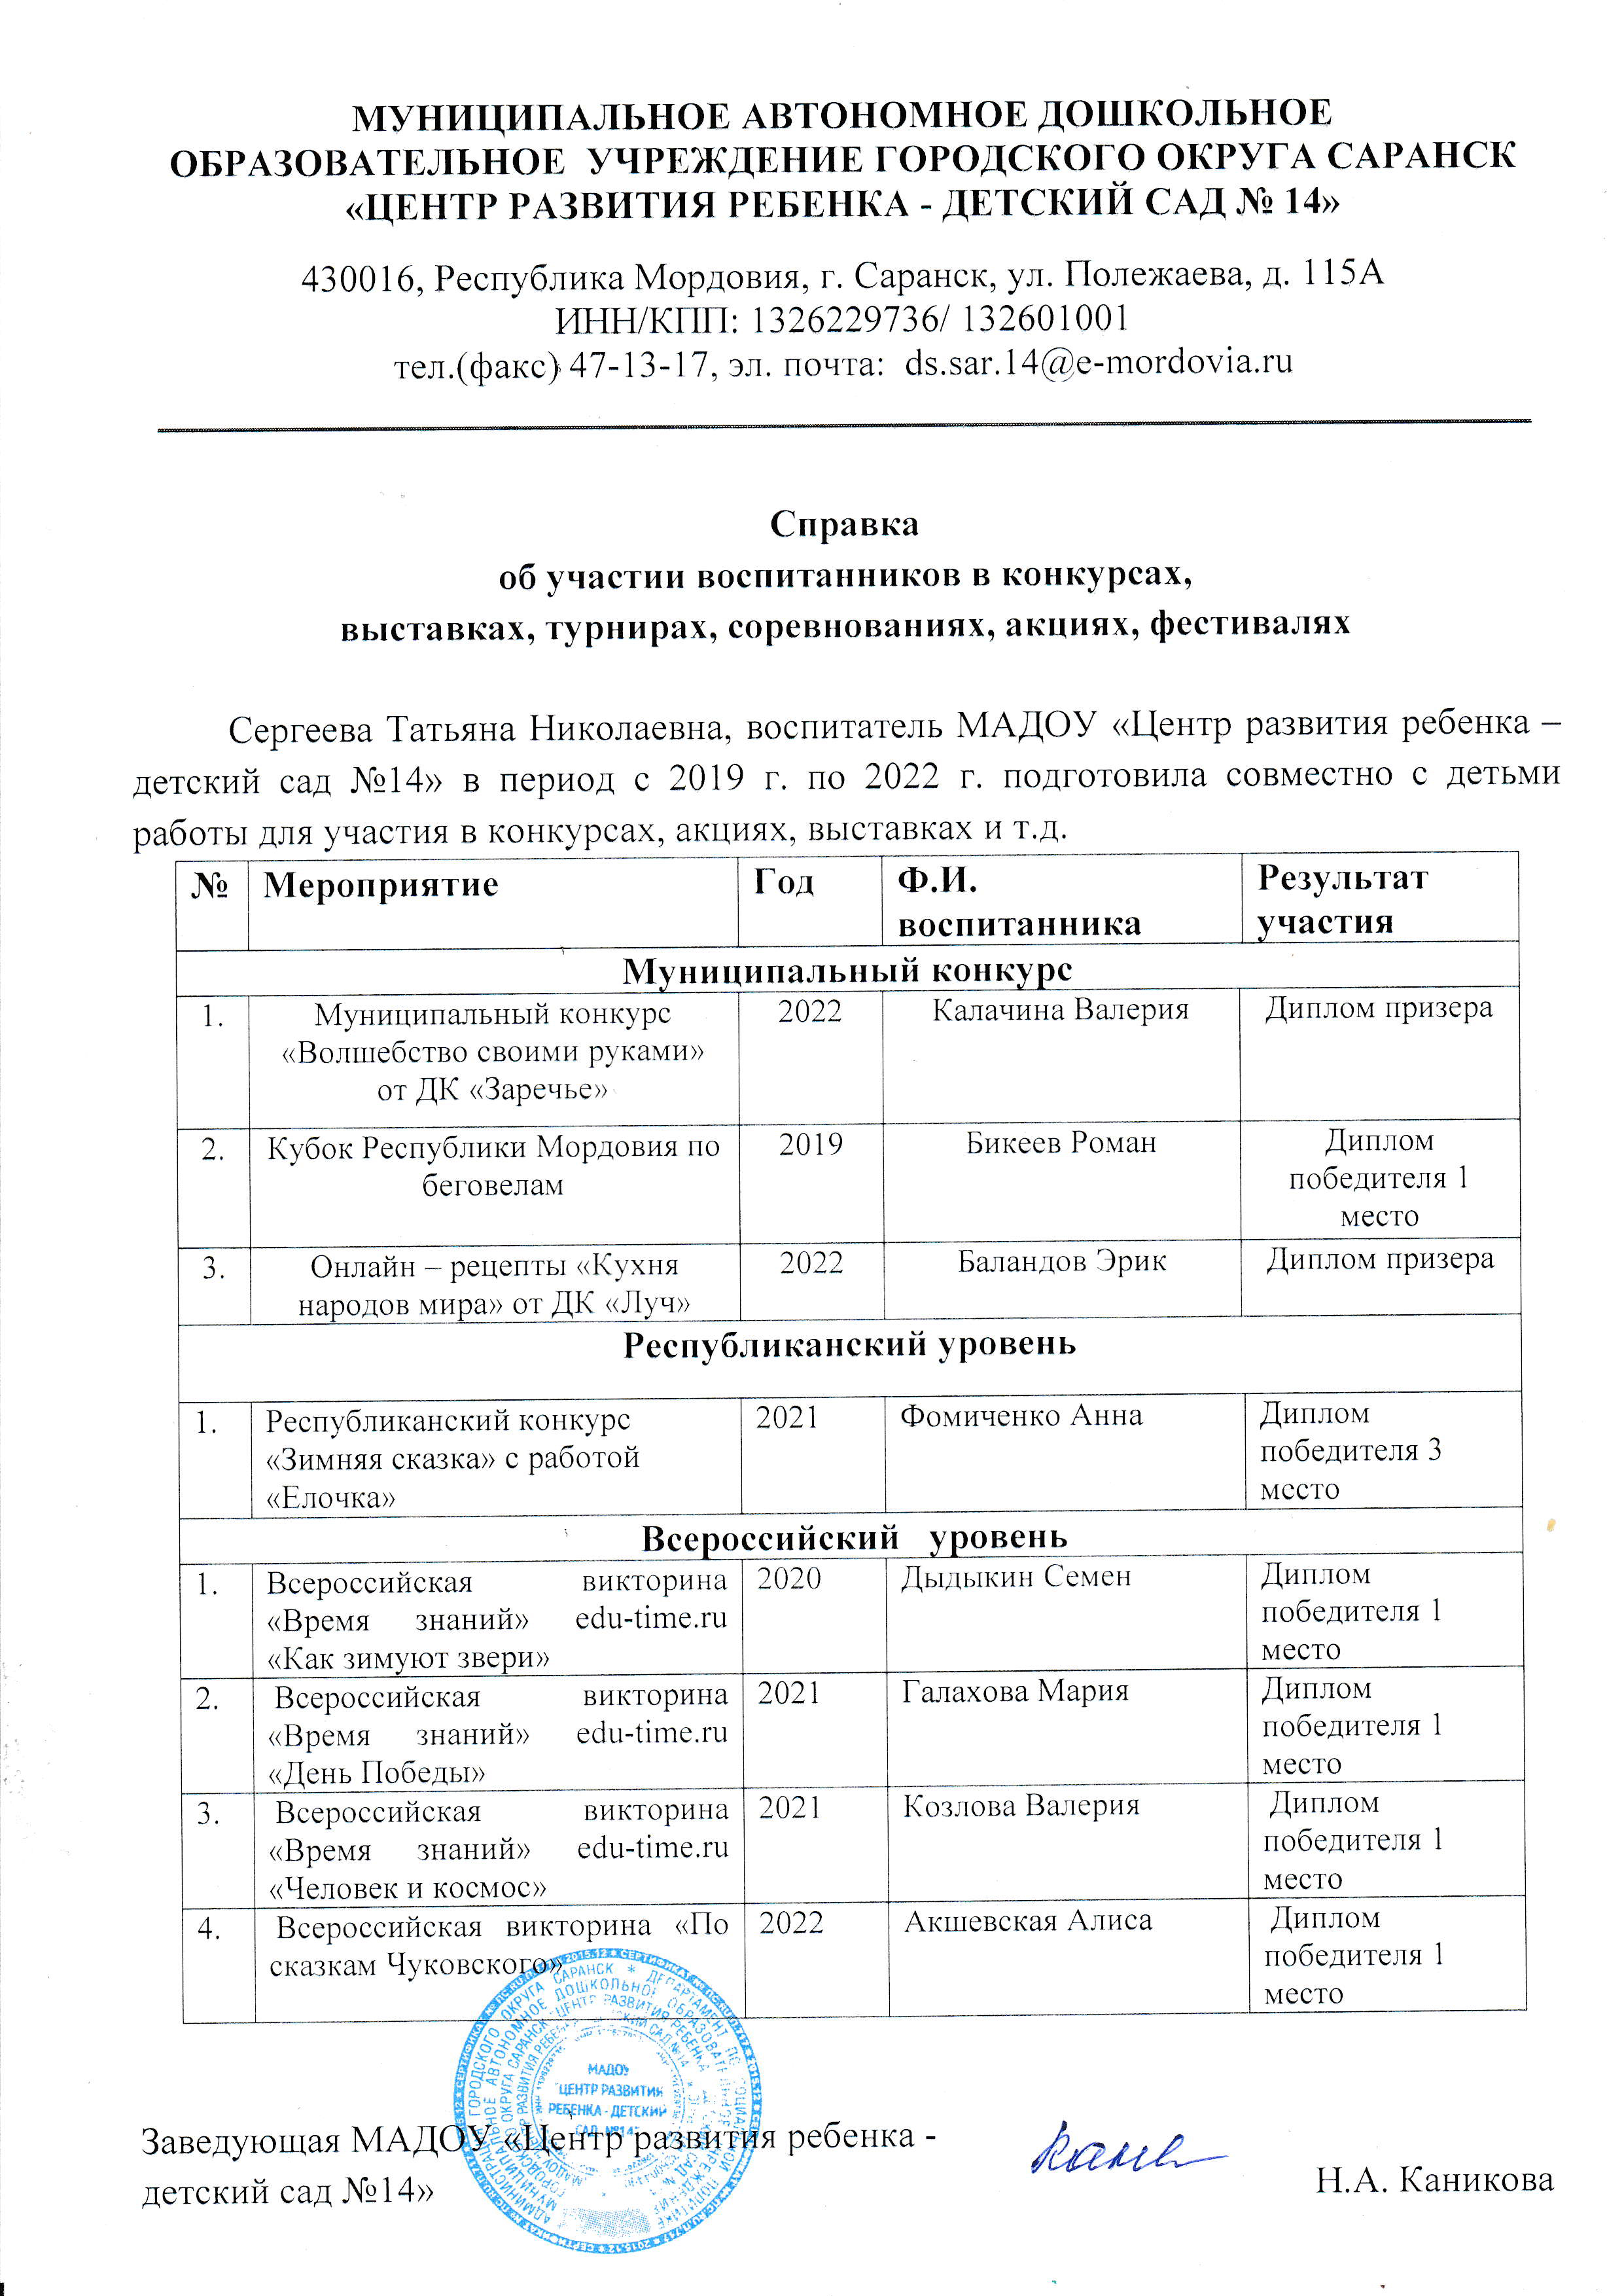
Результаты участия воспитанников в конкурсах, выставках, турнирах, соревнованиях, акциях, фестивалях

Slide 16
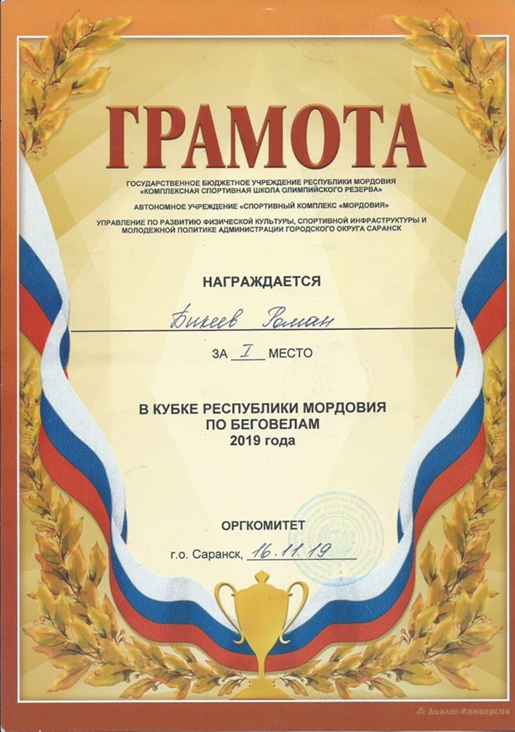
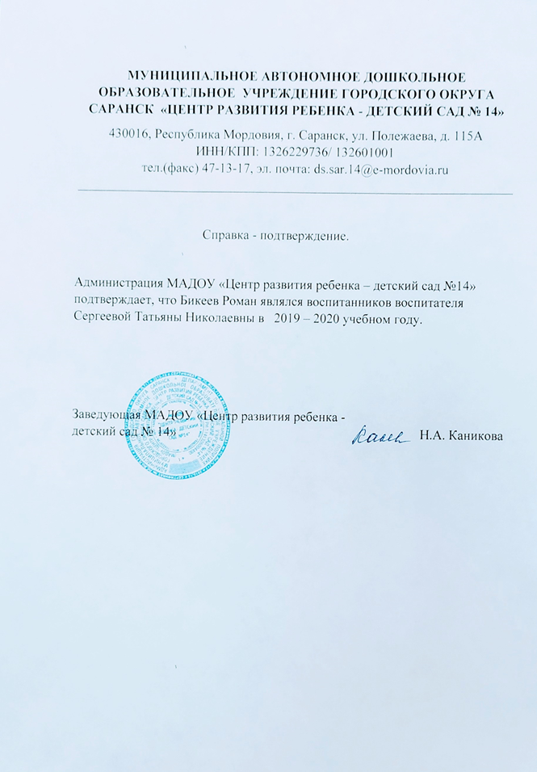
Результаты участия воспитанников в конкурсах, выставках, турнирах, соревнованиях, акциях, фестивалях

Slide 17
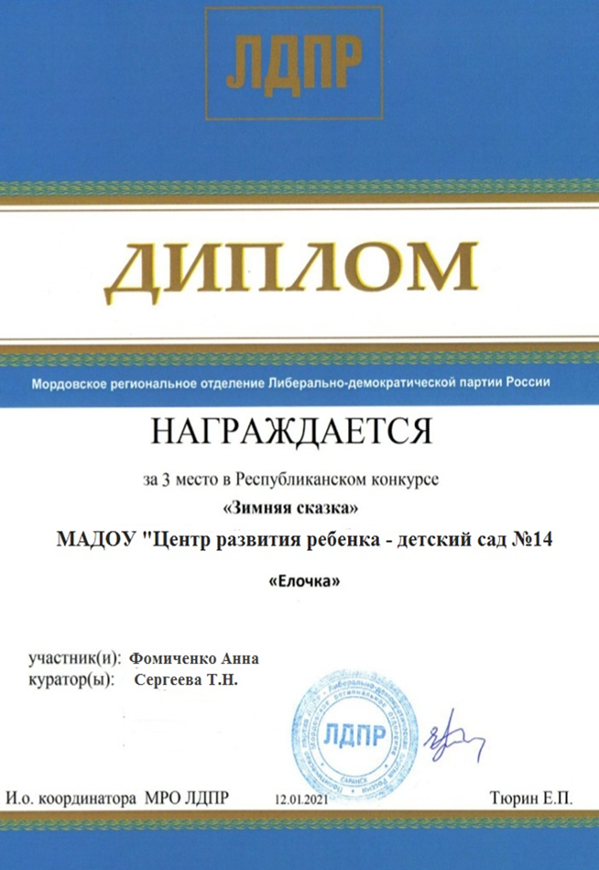
Результаты участия воспитанников в конкурсах, выставках, турнирах, соревнованиях, акциях, фестивалях

Slide 18
Результаты участия воспитанников в конкурсах, выставках, турнирах, соревнованиях, акциях, фестивалях

Slide 19
Результаты участия воспитанников в конкурсах, выставках, турнирах, соревнованиях, акциях, фестивалях

Slide 20
5. Наличие авторских программ, методических пособий
Интернет – 1

Slide 21
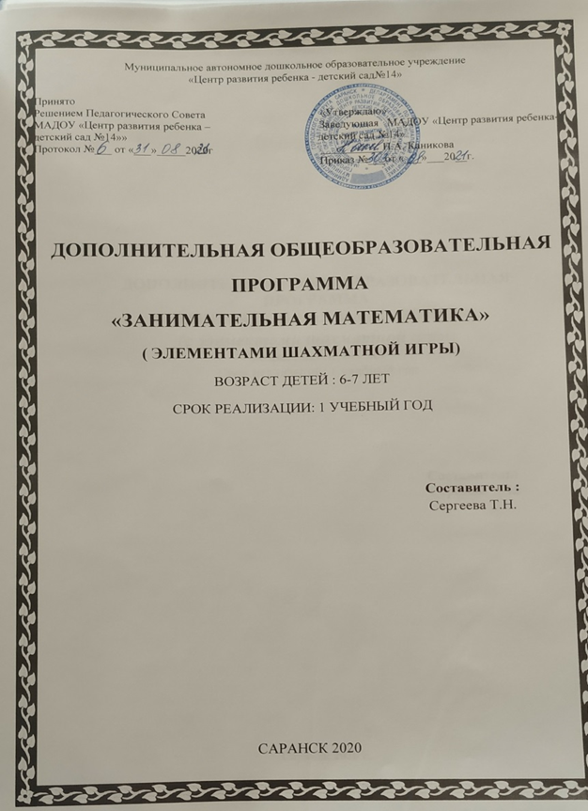
Наличие авторских программ, методических пособий

Slide 22
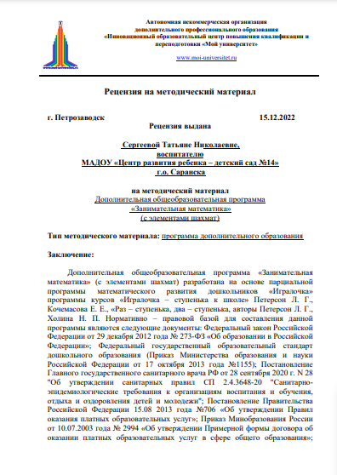
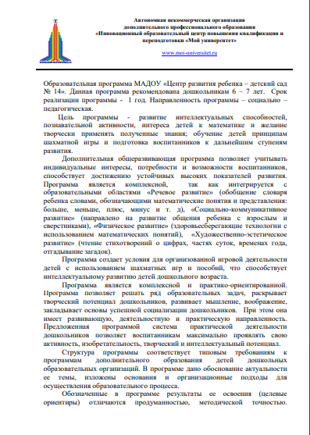
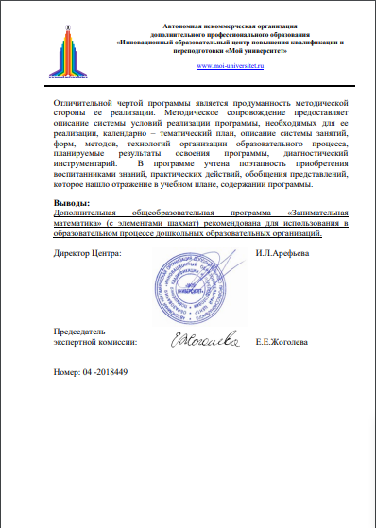

Slide 23
6. Выступления на заседаниях методических советов, научно-практических конференциях, педагогических чтениях, семинарах, секциях, форумах, радиопередачах (очно)
Уровень образовательной организации – 2
Республиканский уровень – 4

Slide 24
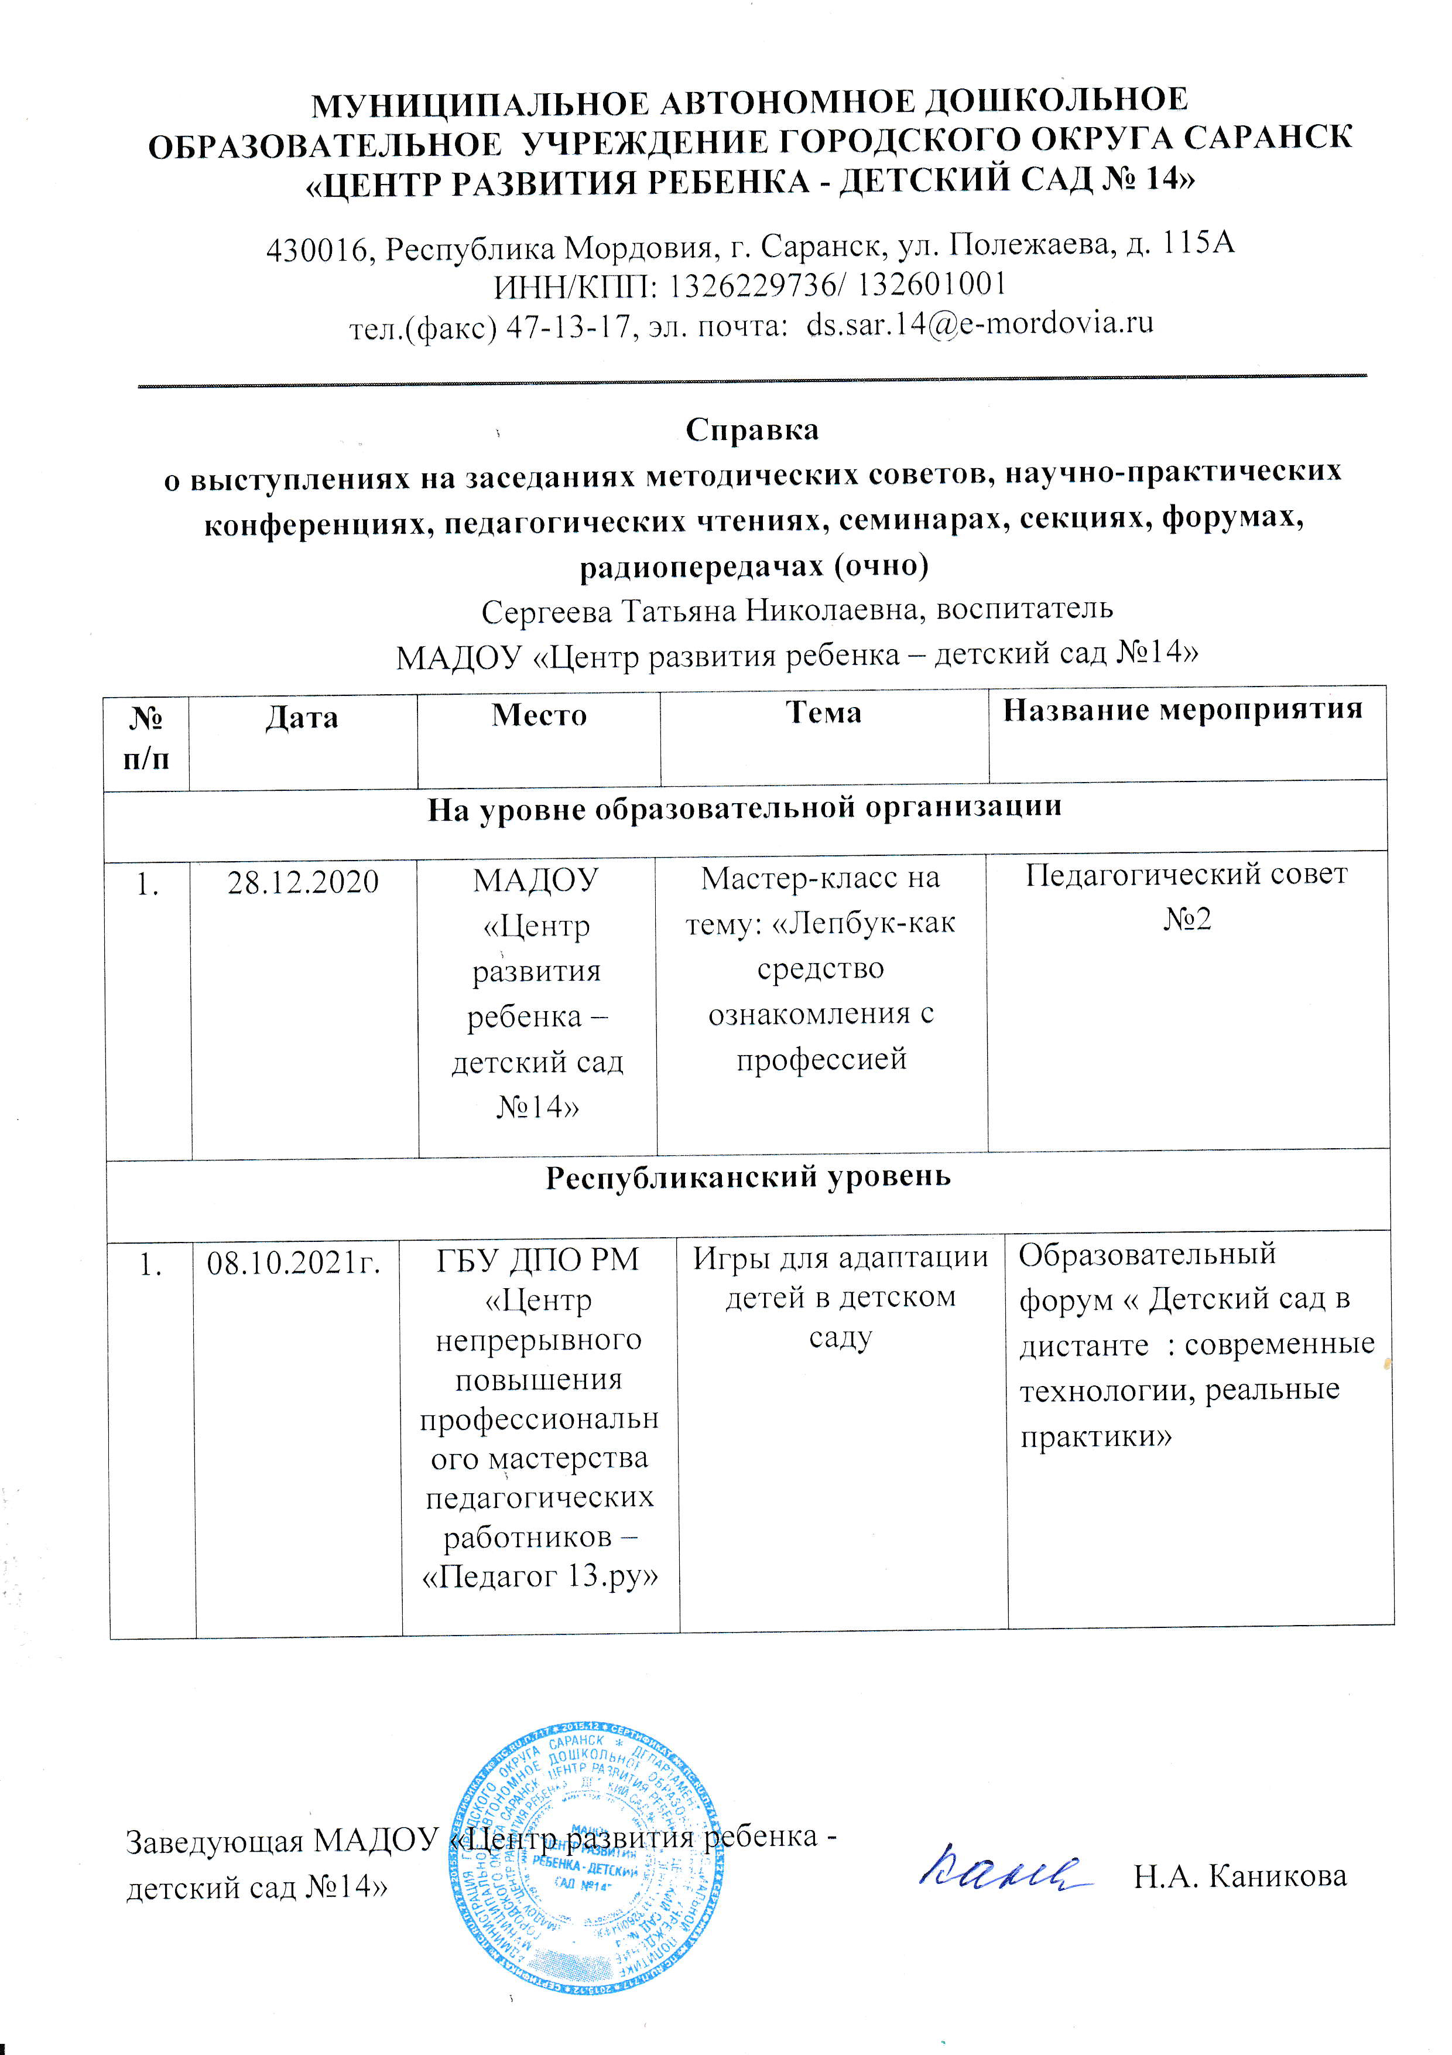
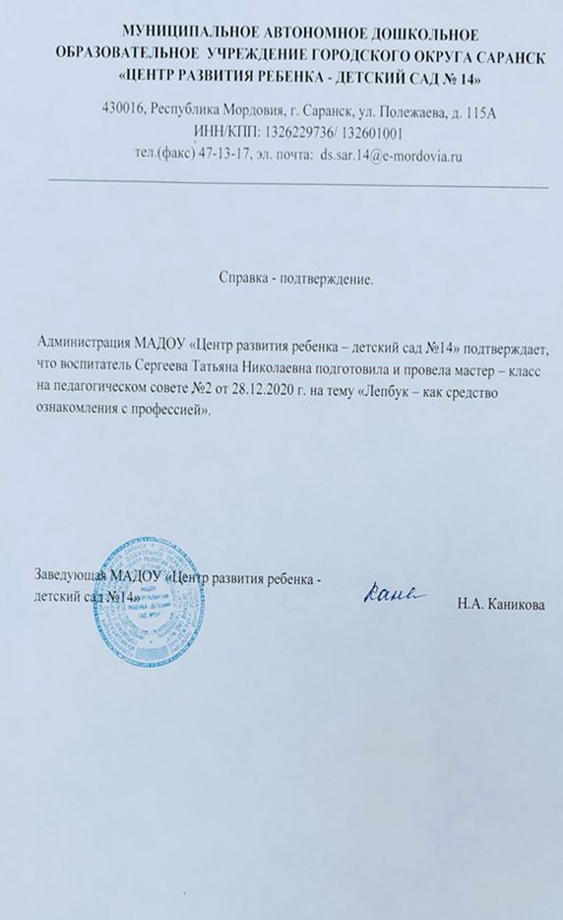
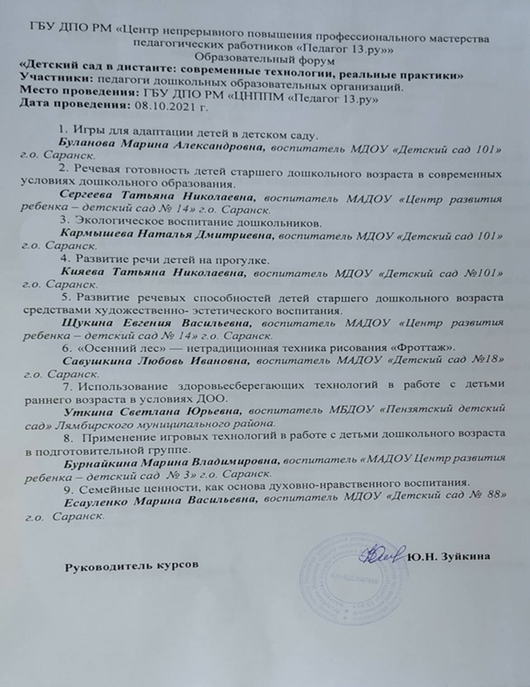
Выступления на заседаниях методических советов, научно-практических конференциях, педагогических чтениях, семинарах, секциях, форумах, радиопередачах (очно)

Slide 25
7. Проведение открытых занятий, мастер-классов, мероприятий
На уровне образовательной организации – 3
Муниципальный уровень -4

Slide 26
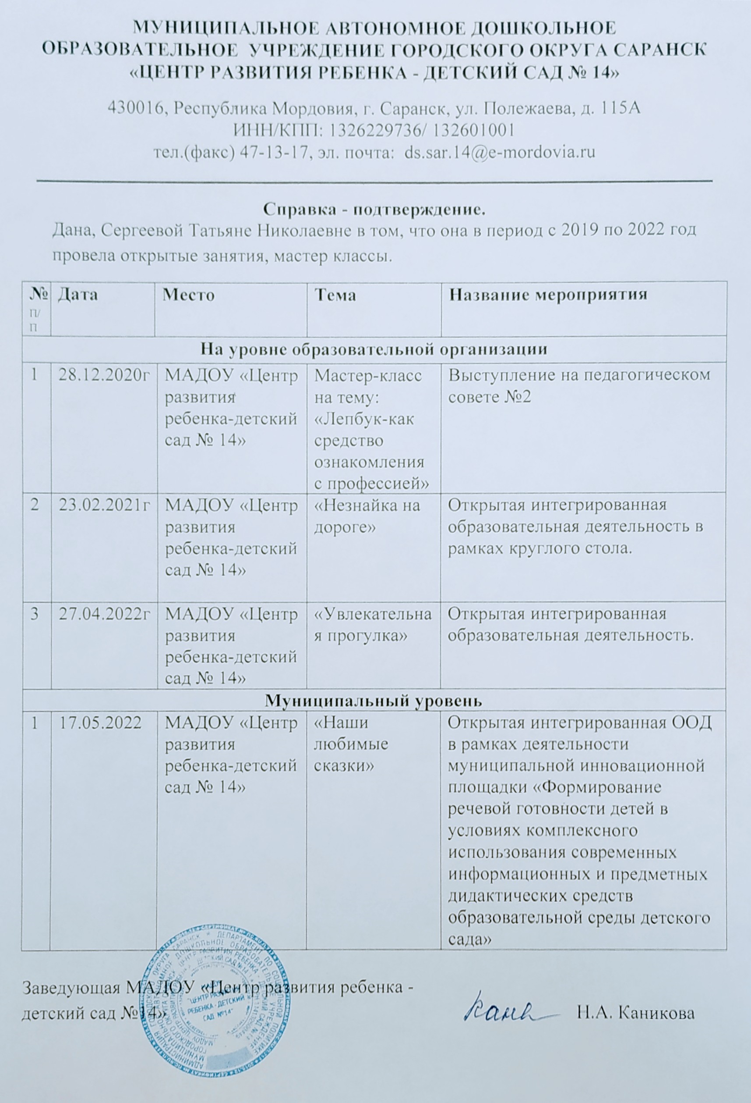
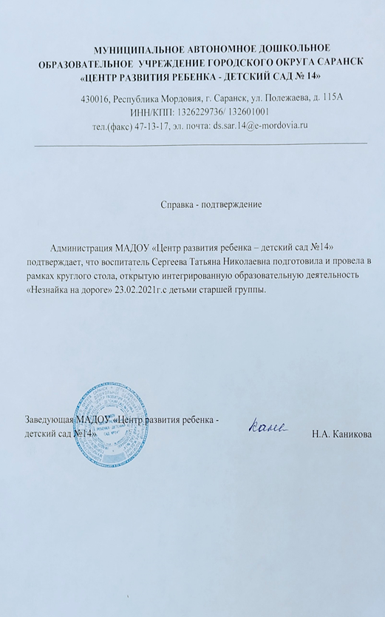
Проведение открытых занятий, мастер-классов, мероприятий

Slide 27
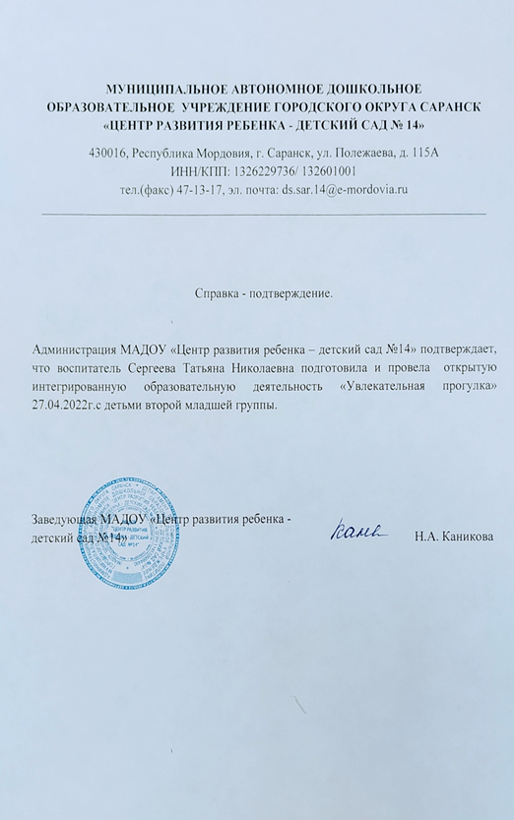
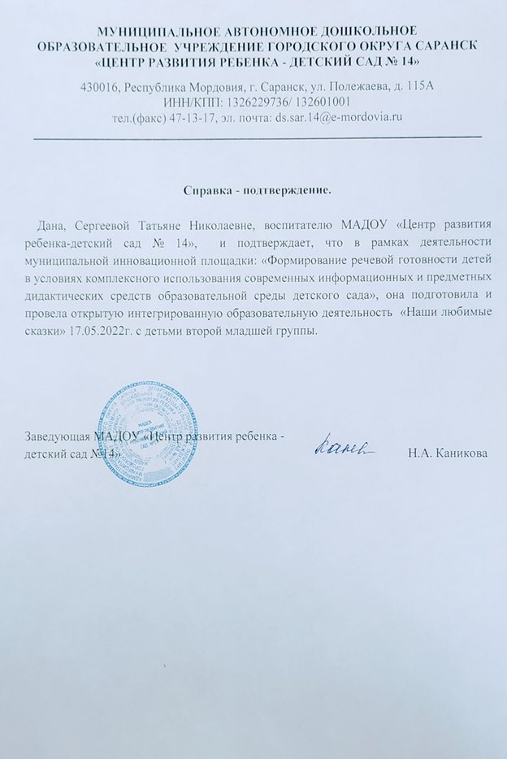
Проведение открытых занятий, мастер-классов, мероприятий

Slide 28
8. Экспертная деятельность

Slide 29
Экспертная деятельность

Slide 30
9. Общественно-педагогическая активность педагога: участие в комиссиях, педагогических сообществах, в жюри конкурсов

Slide 31
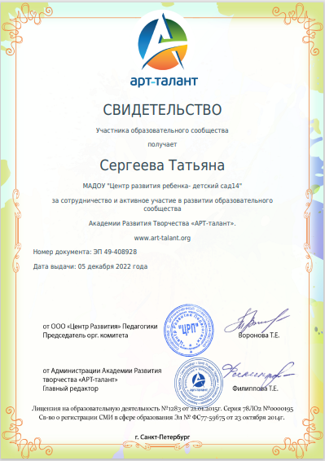
Общественно-педагогическая активность педагога: участие в комиссиях,
педагогических сообществах, в жюри конкурсов

Slide 32
10. Позитивные результаты работы с воспитанниками
-наличие системы воспитательной работы;
-наличие качественной, эстетически оформленной текущей документации;
-организация индивидуального подхода;
-снижение простудной заболеваемости воспитанников;
-отлаженная система взаимодействия с родителями ;
-отсутствие жалоб и обращений родителей на неправомерные действия;
-реализация здоровье сберегающих технологий в воспитательном процессе;
-духовно-нравственное воспитание и народные традиции

Slide 33
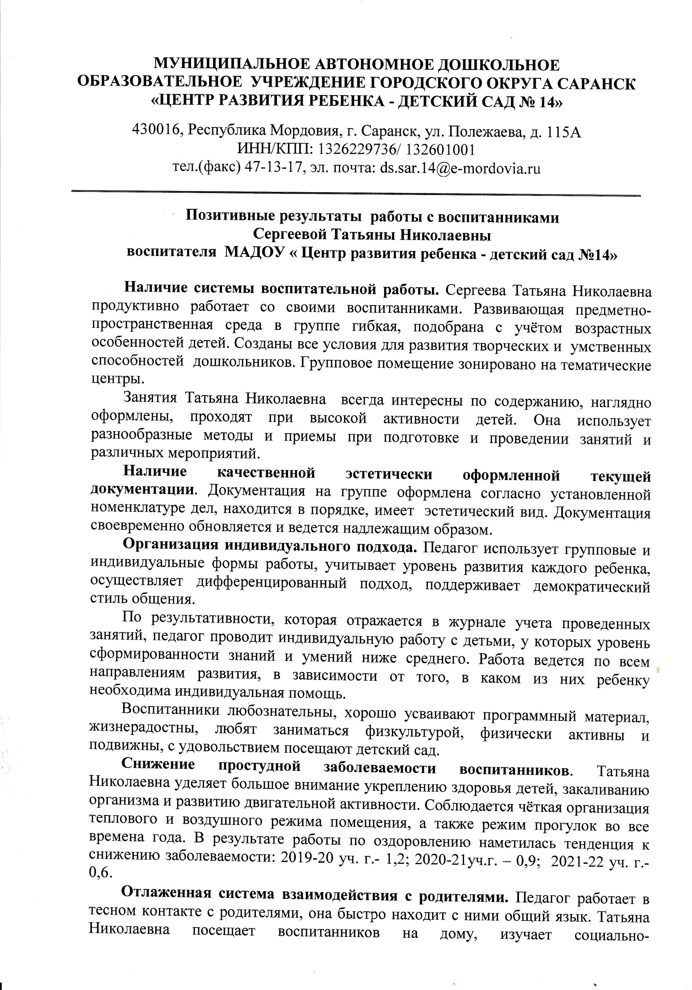
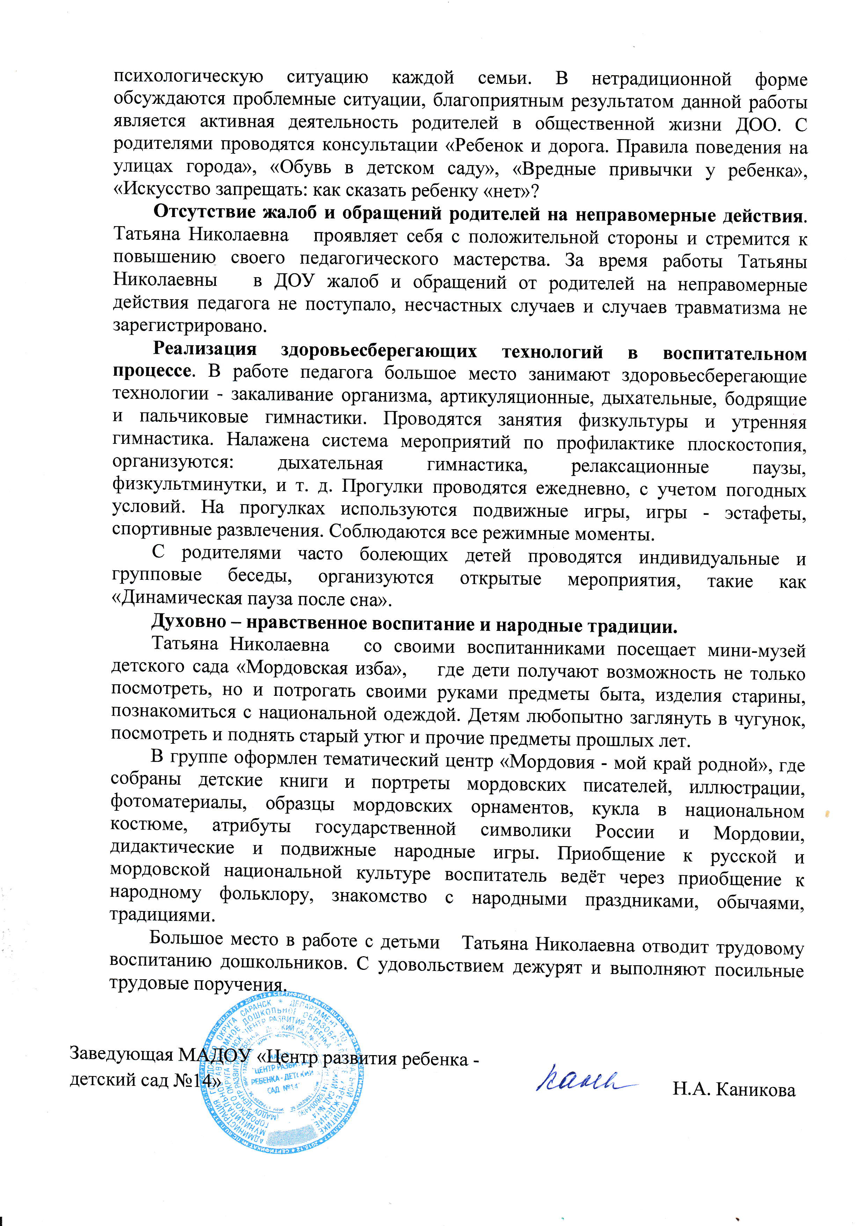
Позитивные результаты работы с воспитанниками

Slide 34
11. Качество взаимодействия с родителями
-систематическое проведение родительских собраний;
-проведение круглых столов, консультаций в нетрадиционной форме (педагогическое просвещение родителей);
-проведение экскурсий ,образовательных путешествий с детьми; проведение совместных конкурсов, выставок;
-организация родителей на субботниках, благоустройстве участков, создании развивающей среды группы

Slide 35
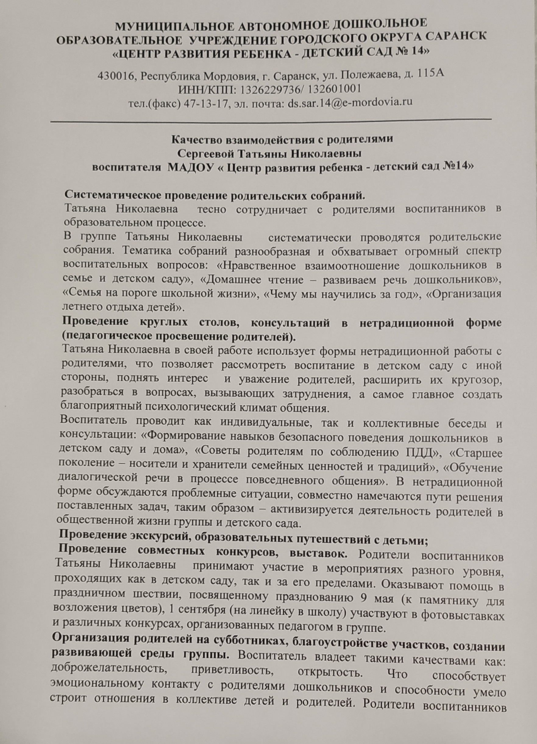
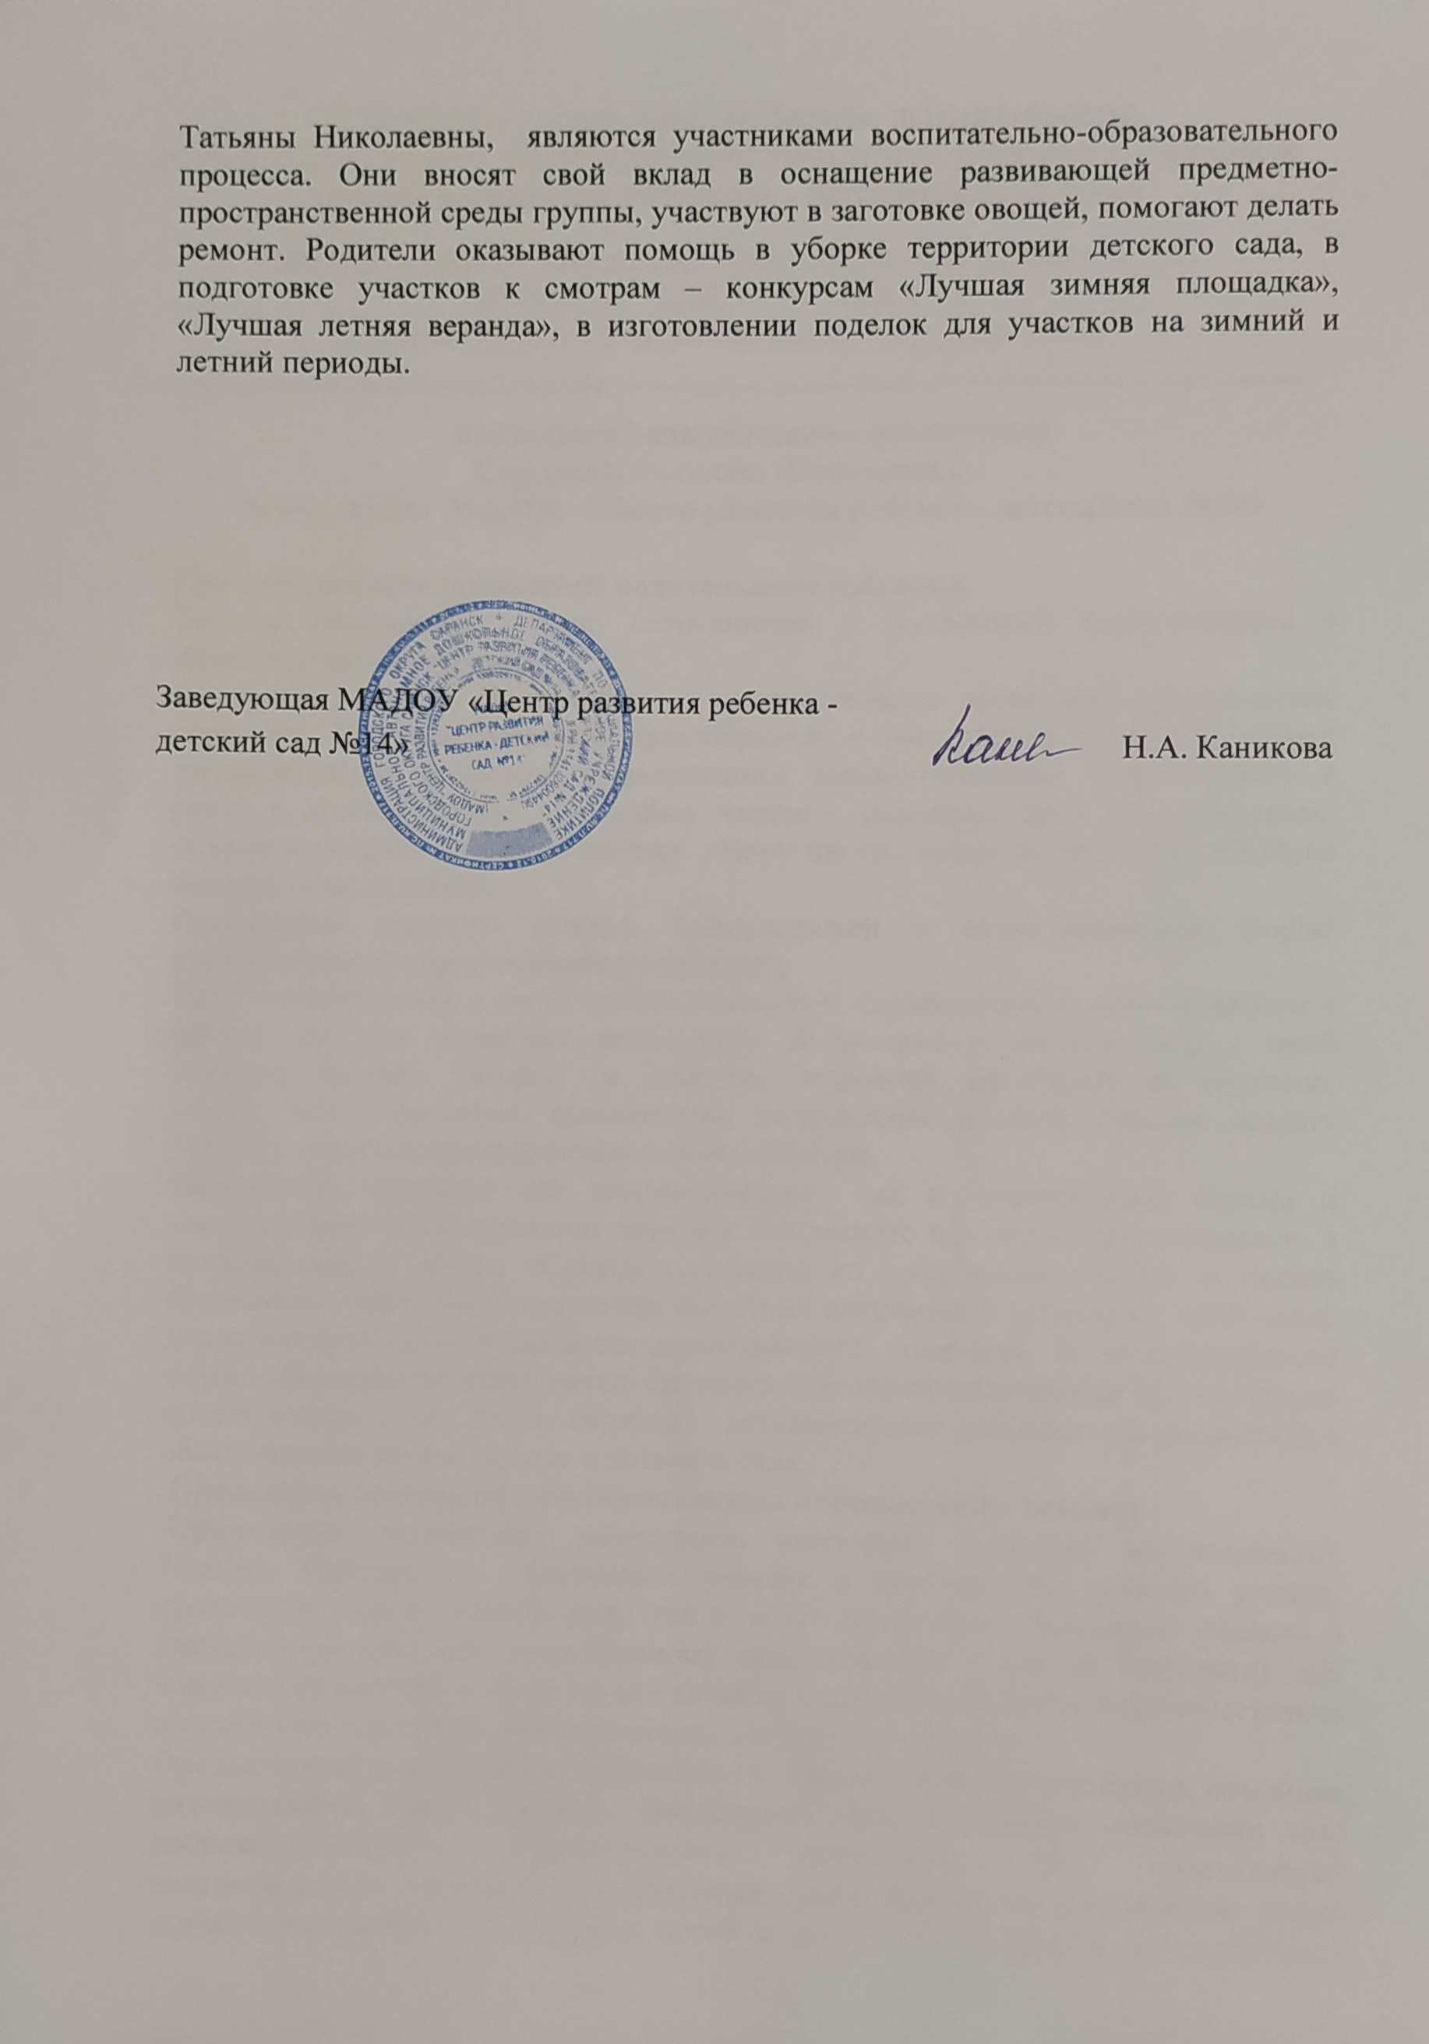
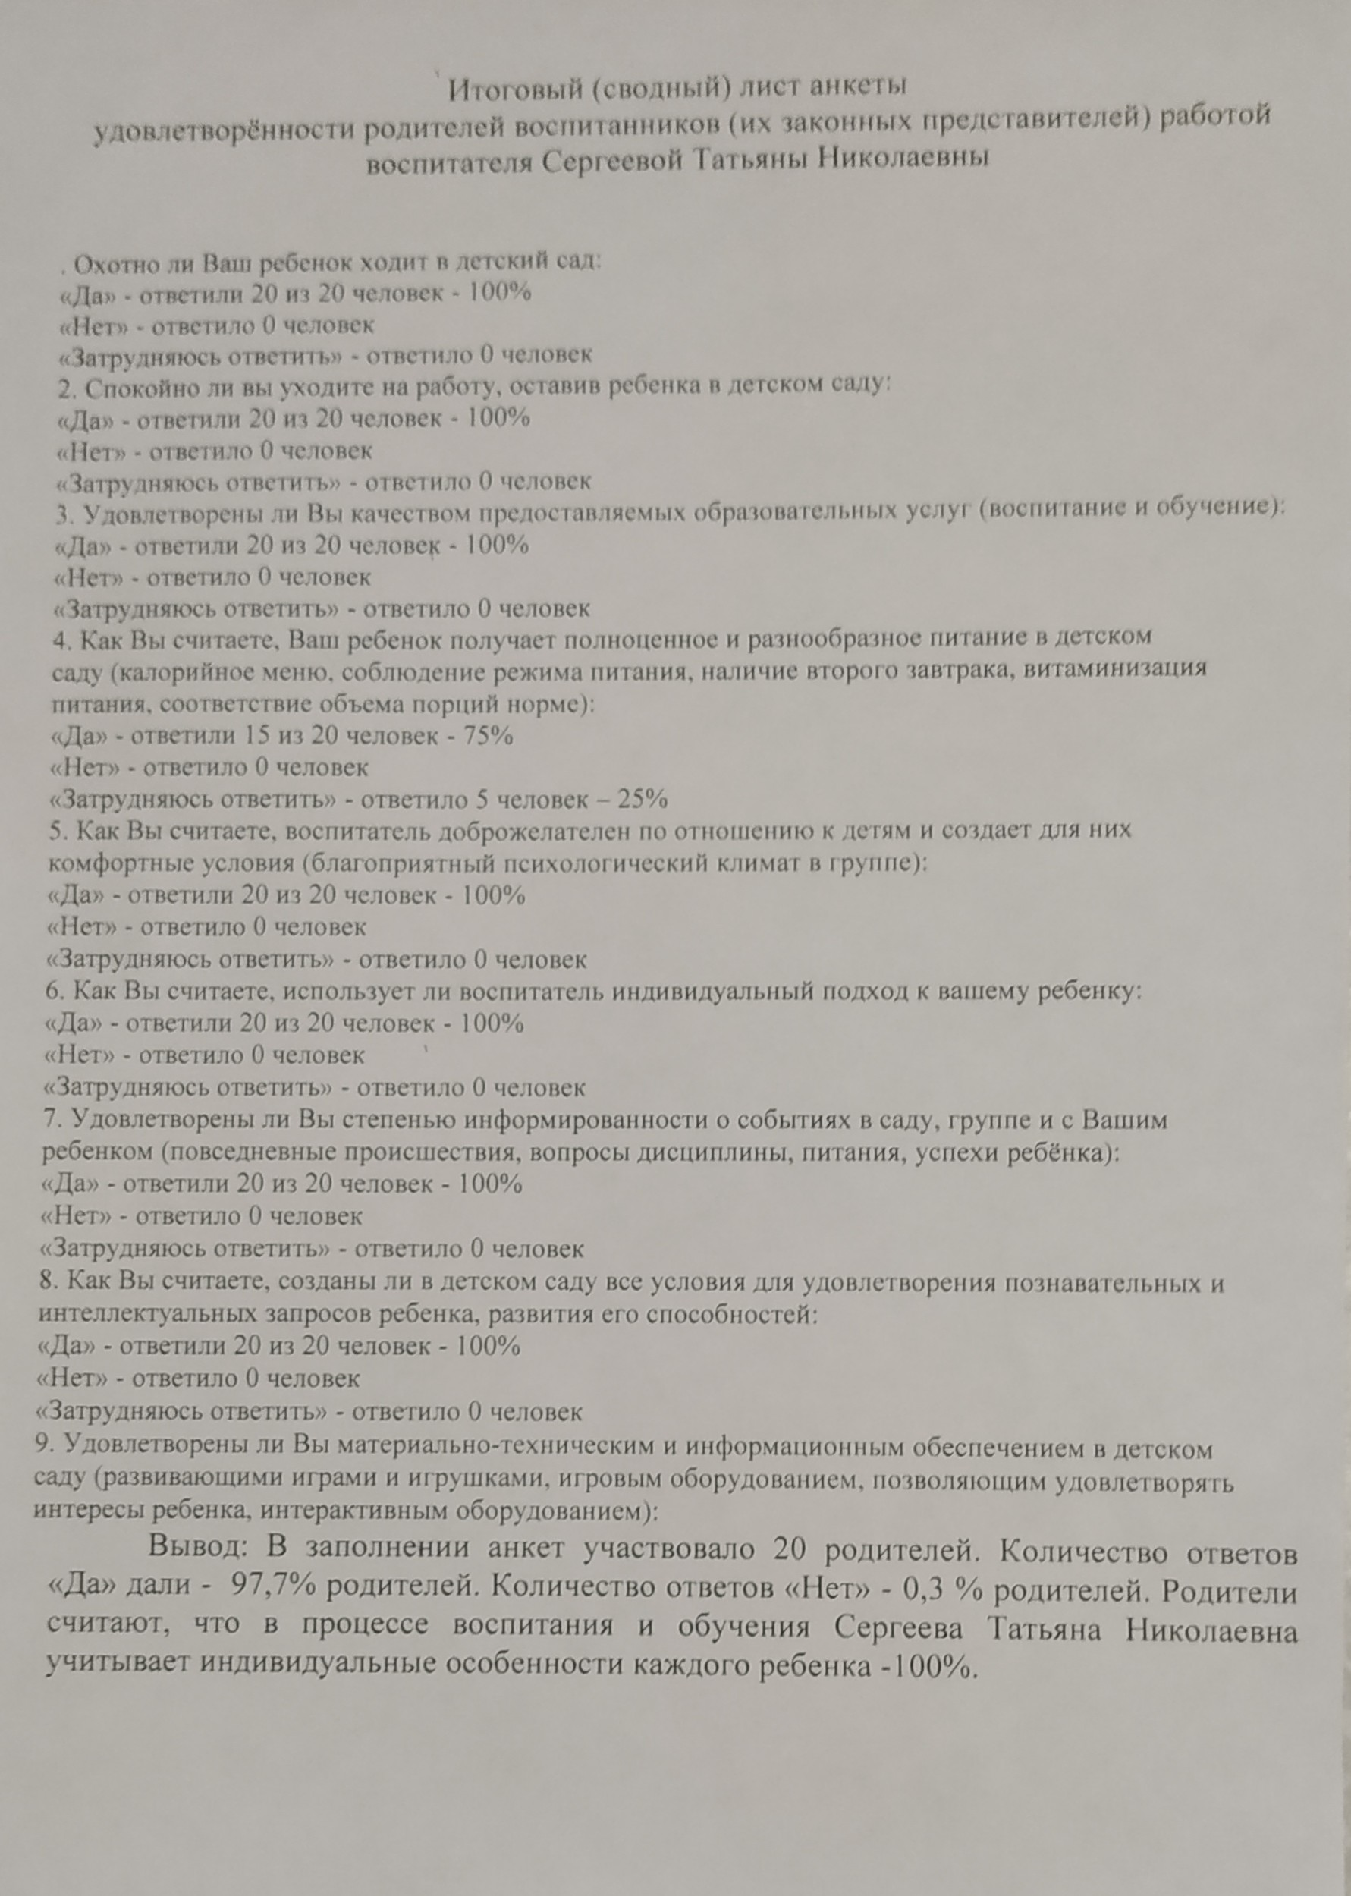
Качество взаимодействия с родителями

Slide 36
12. Работа с детьми из социально-неблагополучных семей

Slide 37
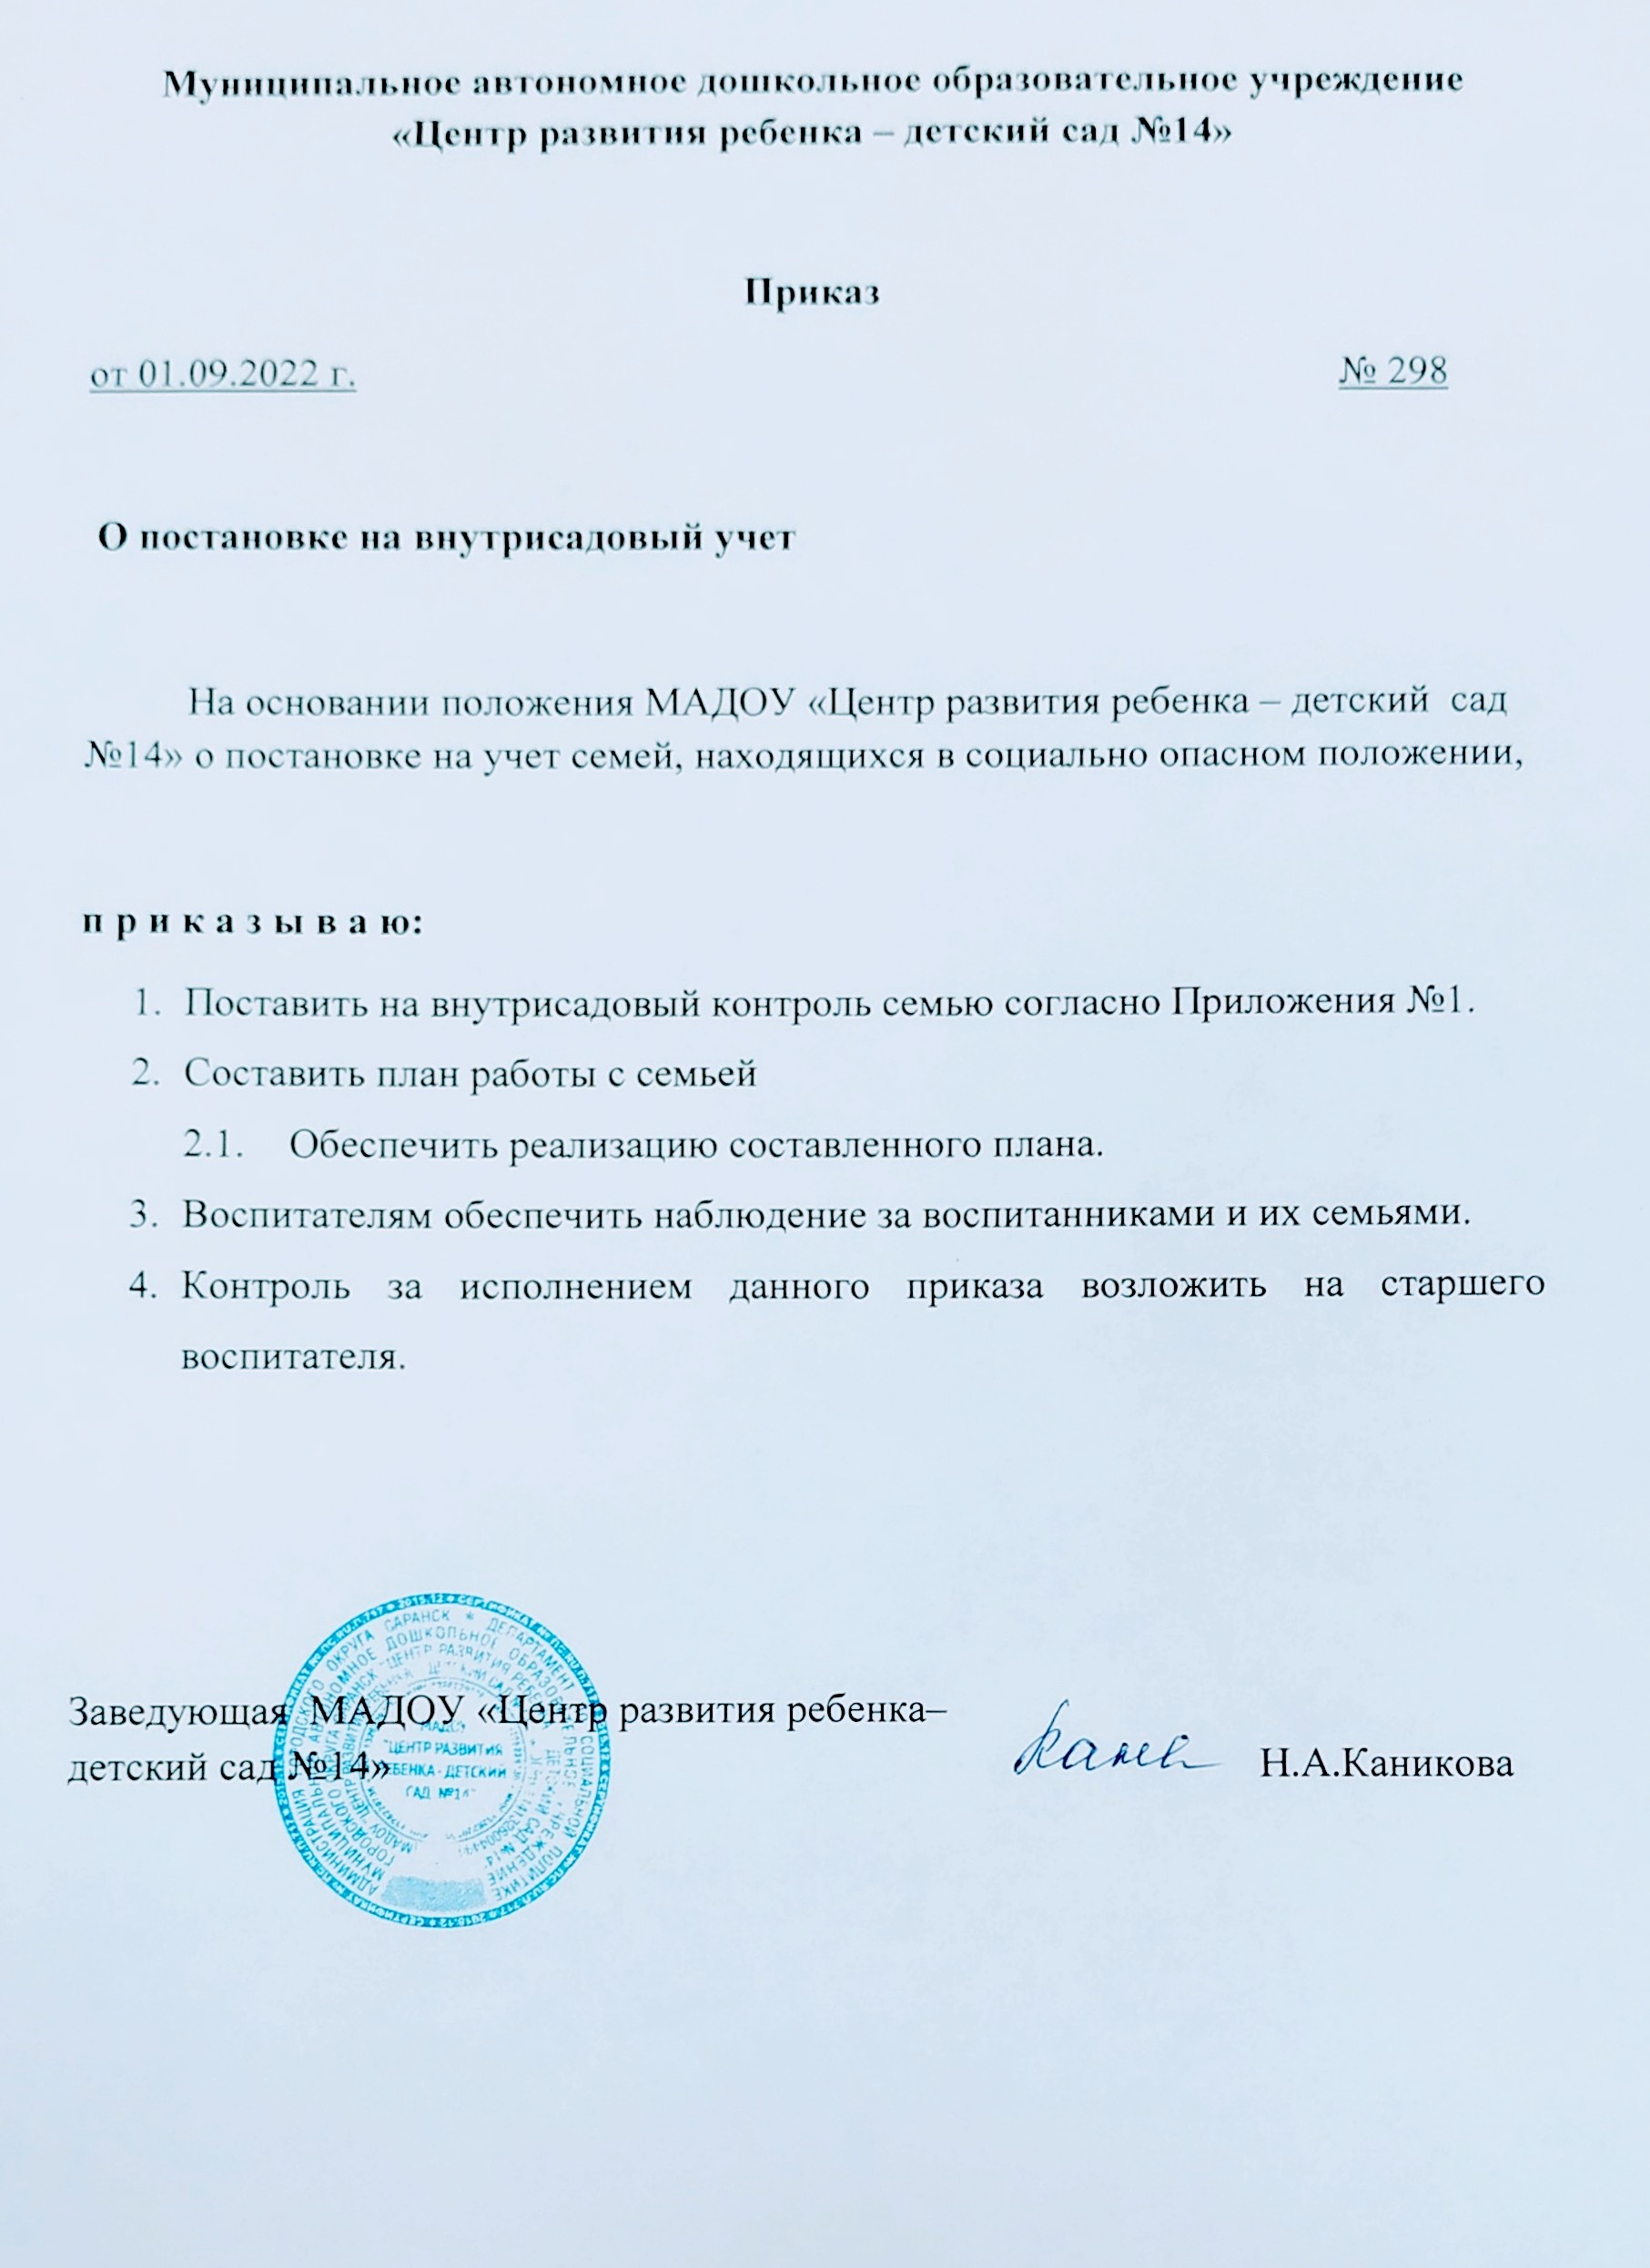
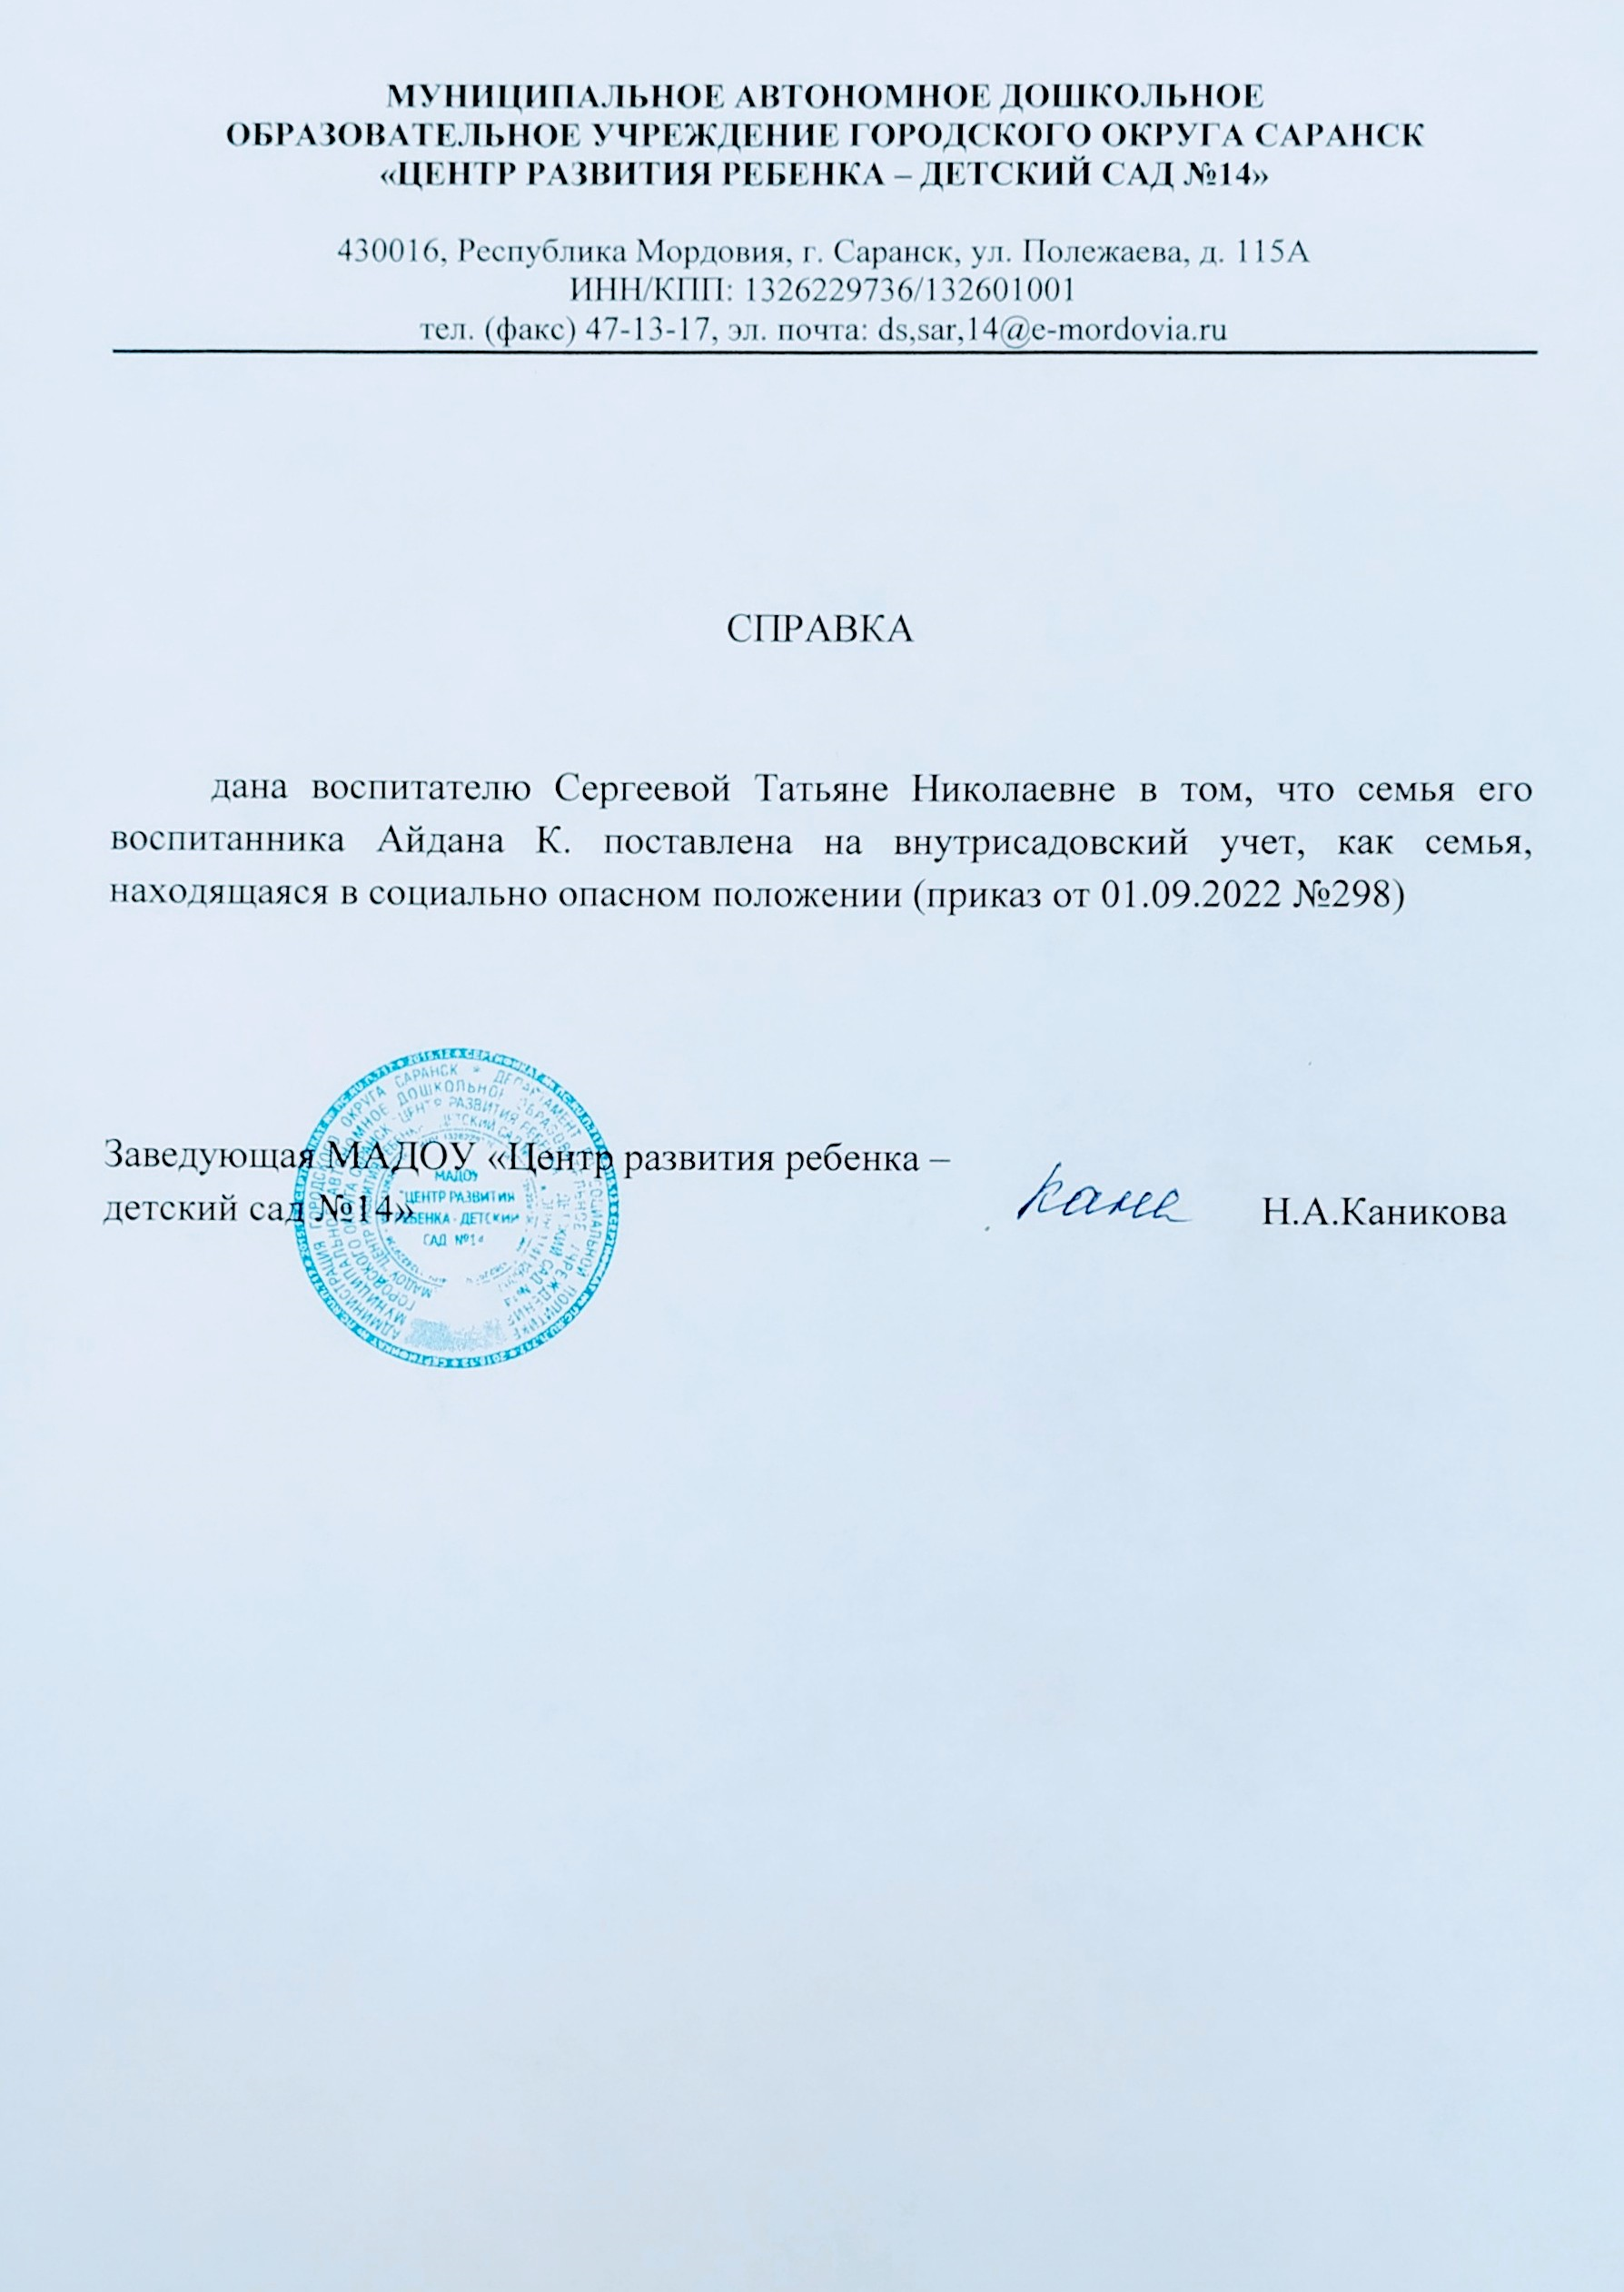
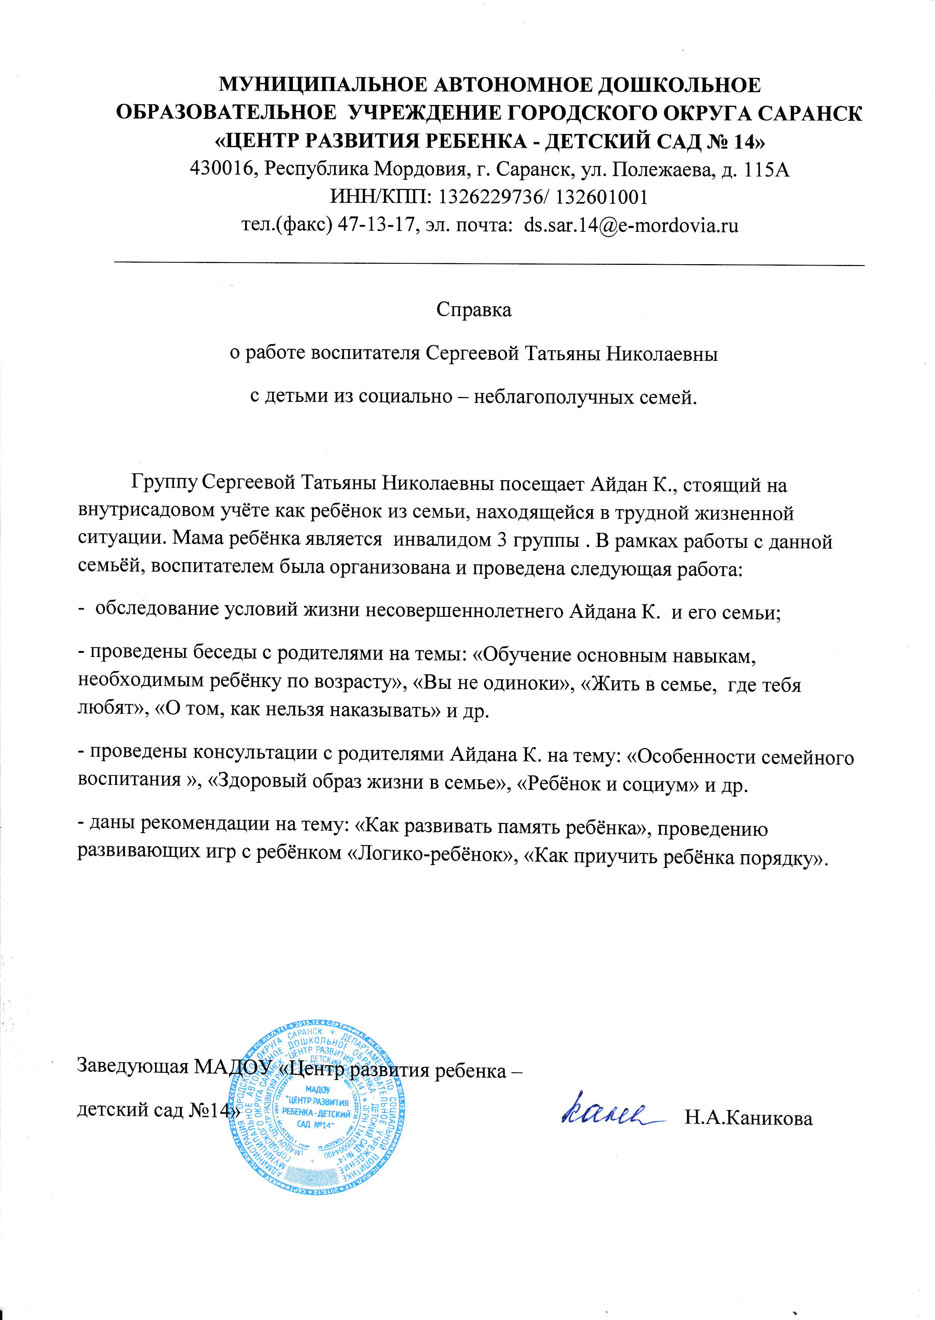
Работа с детьми из социально-неблагополучных семей

Slide 38
13. Участие педагога в профессиональных конкурсах
Порталы сети Интернет – 2
Муниципальный уровень – 3
Республиканский уровень - 6

Slide 39
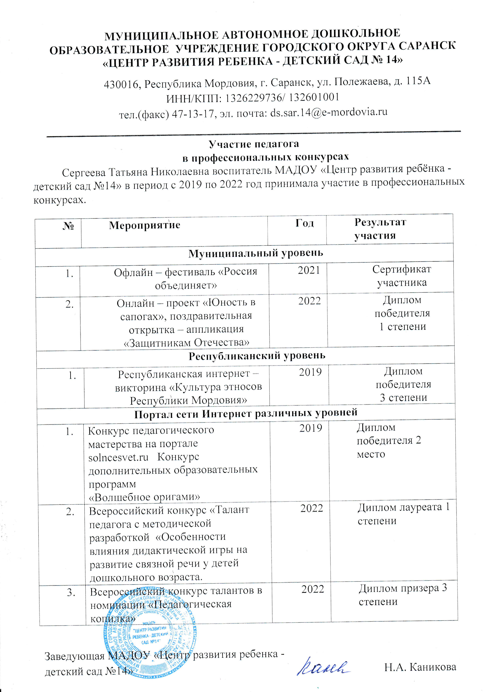
Участие педагога в профессиональных конкурсах

Slide 40
Участие педагога в профессиональных конкурсах

Slide 41
Участие педагога в профессиональных конкурсах

Slide 42
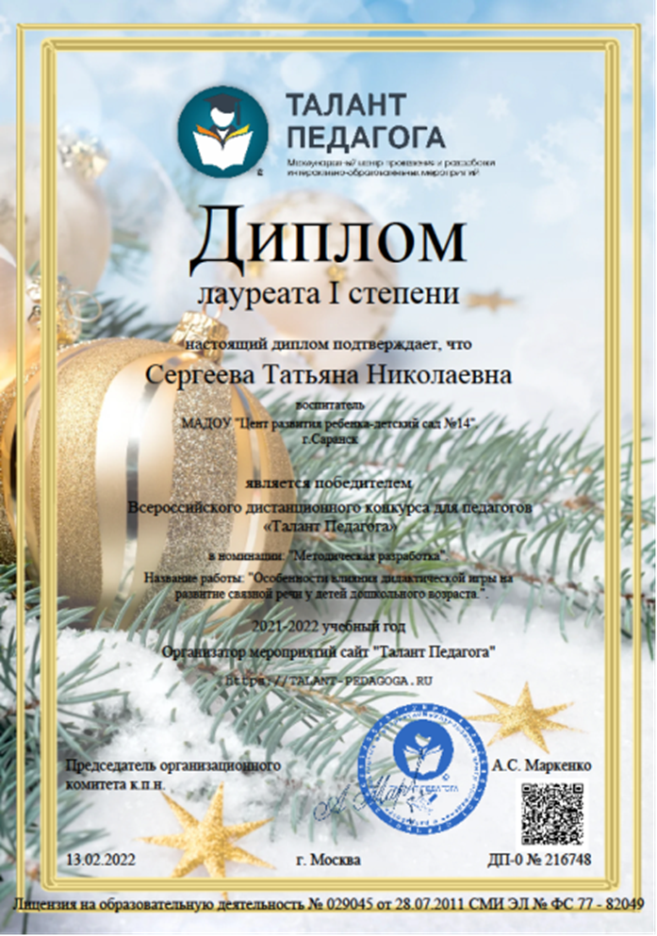
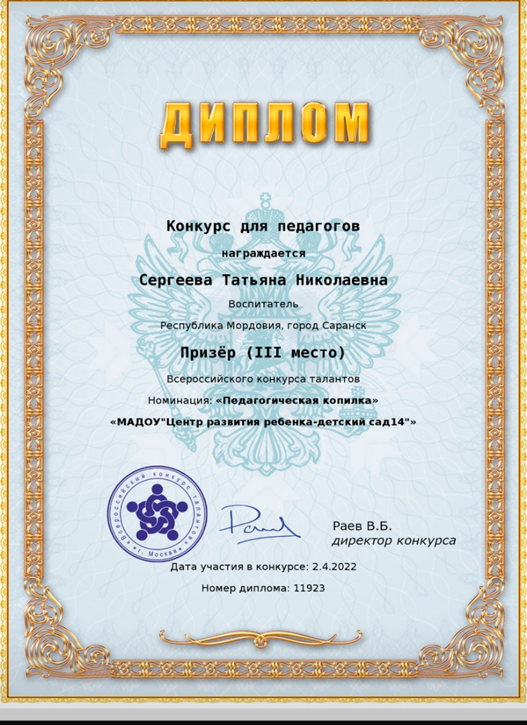
Участие педагога в профессиональных конкурсах

Slide 43
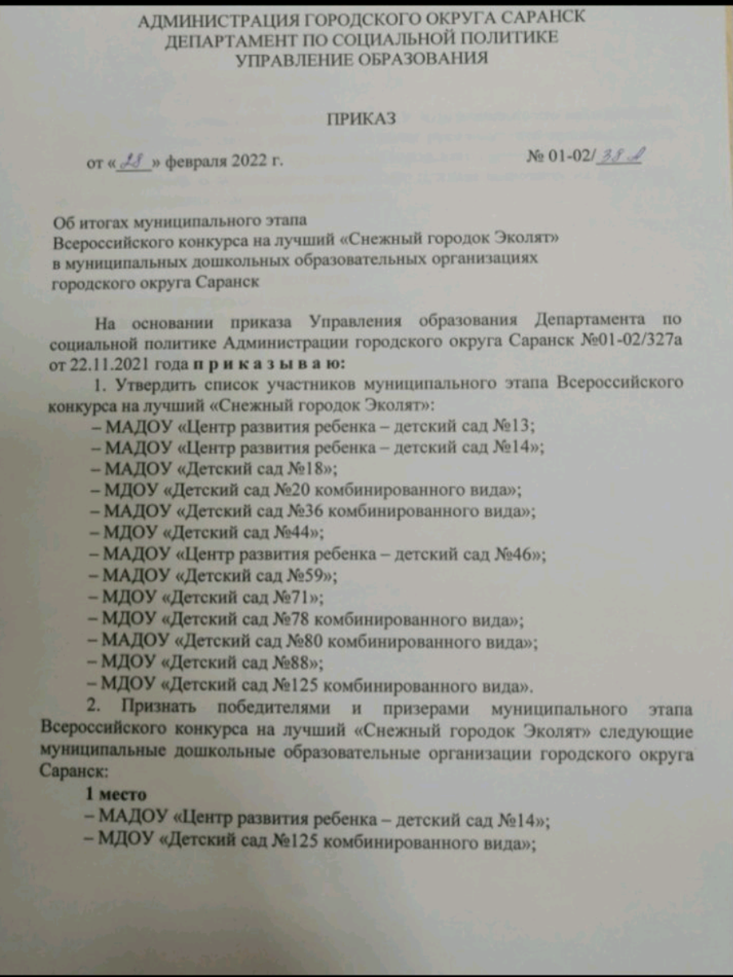
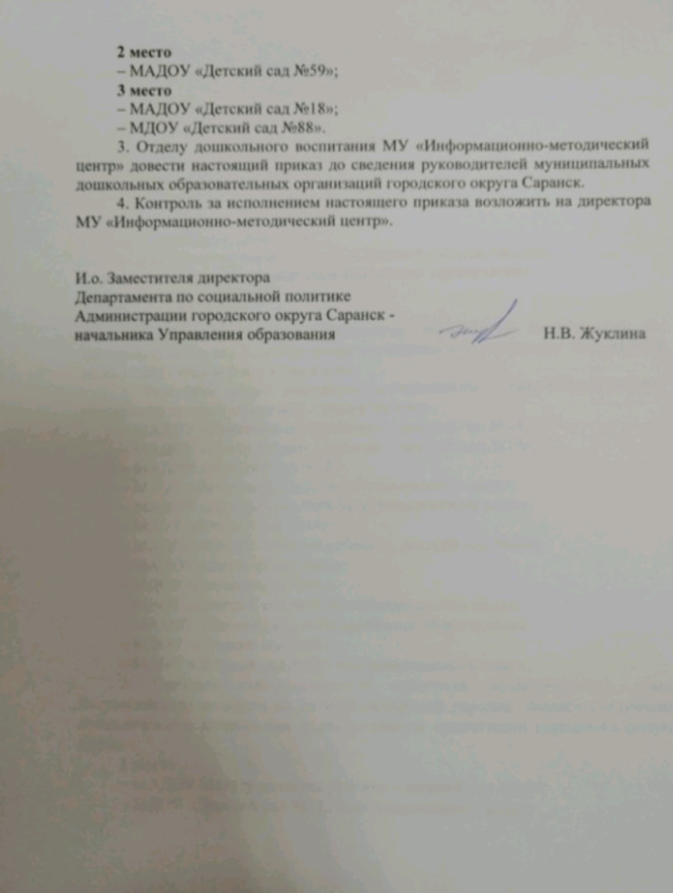
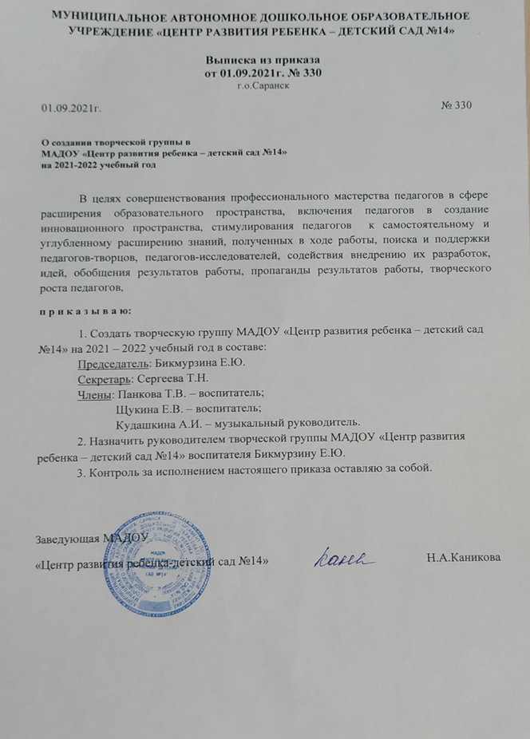
Участие педагога в профессиональных конкурсах

Slide 44
14. НАГРАДЫ И ПООЩРЕНИЯ
Сайты и порталы сети Интернет – 2
Муниципальный уровень – 3
Республиканский уровень – 4

Slide 45
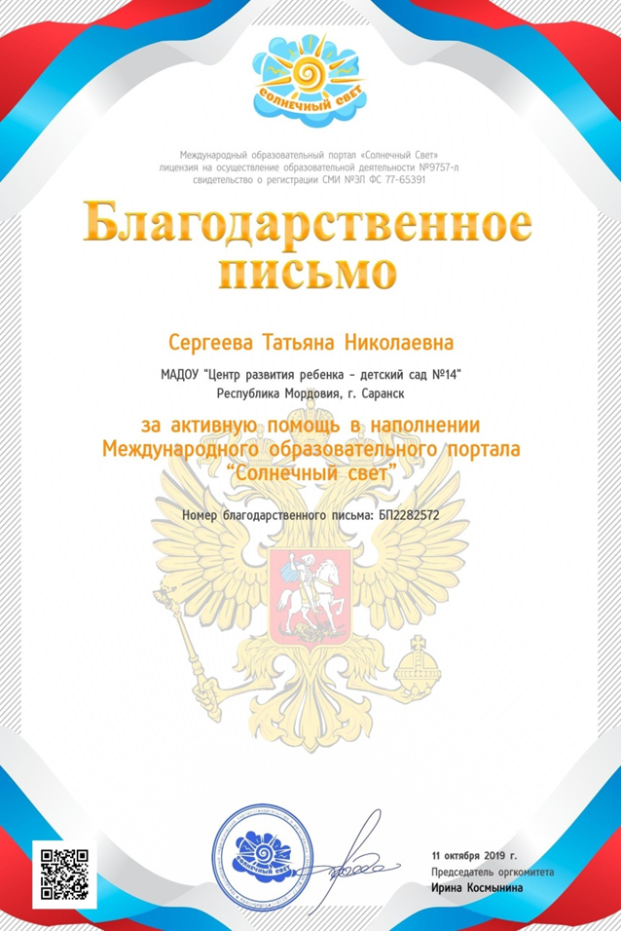
Награды и поощрения

Slide 46
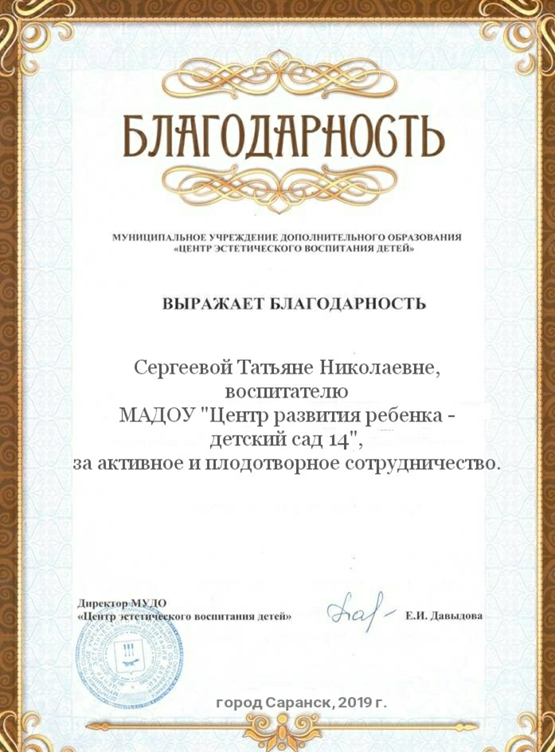
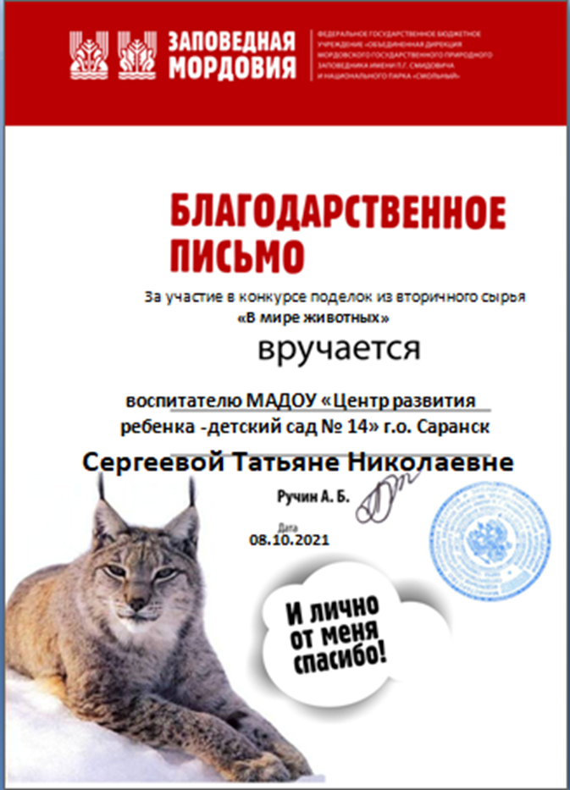
Награды и поощрения

Slide 47
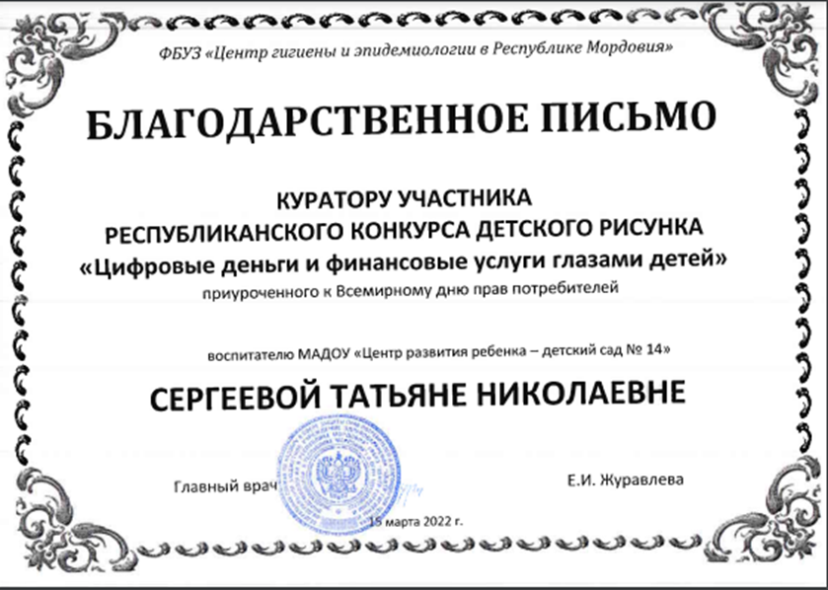
Награды и поощрения

Slide 48
Спасибо за внимание!

